Slide 1

eletrônica analógica apresentação inicial curso de Eng. elétrica
Prof. Elyr Teixeira, D.Sc.
2019

Slide 2

Sobre mim – Elyr teixeira
MERCADO
2010 - atual | CEO (Senfio) 2008 - 2010 | Diretor Técnico de Equip. de Suporte à vida (RioTak)
2006 - 2007 | Eng. Clínico (2 hospitais no Rio de Janeiro) 2006 - 2009 | Pesquisador (Inmetro) 3 Pedidos de Patente – Invenção 2008 - Fonte de ultrassônica estável - 1ª patente do Inmetro 2013 - Monitoramento da higienização de mãos - Senfio 2016 - Armadilha inteligente para monitoramento de mosquitos – Senfio
ACADEMIA
2009 - 2015 | D.Sc. em Engenharia Biomédica (UFRJ) 2004 - 2006 | M.Sc. em Engenharia Biomédica (UFRJ) 1998 - 2003 | Grad. em Engenharia Eletrônica (UPE)
2019 – atual | Prof. Pós-graduação do INBED
2016 - atual | Prof. universitário (UniFBV)
2013 - 2016 | Coord. Técnico Científico da ABEClin/RJ
2005 - 2006 | Prof. universitário (Gama Filho e Unig)
2018 | Coordenador de Inovação do CBEB
2010 - 2017 | Coordenador de 10 projetos de (CNPq, Faperj e Finep)
+ Algorithm development for location of active RFID tags + Developer software tool in flow cytometry + Real-time location system with active RFID tags for Wi-Fi + Hand Hygiene Product
ÁREAS DE INTERESSE
IoT, IA
Eng. Biomédica

Slide 3
Qual o objetivo desta DISCIPLINA?
Compreender o mundo analógico, especificar, projetar e executar projetos com componentes analógicos básicos

Slide 4
Qual o objetivo desta DISCIPLINA?
Compreender o mundo analógico, especificar, projetar e executar projetos com componentes analógicos básicos
Compreender os principais dispositivos analógicos e sua forma de atuação
Desenvolver afinidade prática com eletrônica analógica
Projetar e desenvolver um projeto com dispositivos analógicos

Slide 5
Qual o objetivo desta DISCIPLINA?
transistor
custo
Compreender o mundo digital, especificar, projetar e executar projetos de sistemas digitais
prática de laboratório
simulação
entradas e saídas
JFET
tensão elétrica
Amplificadores Operacionais

Slide 6
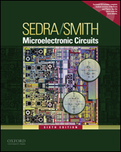
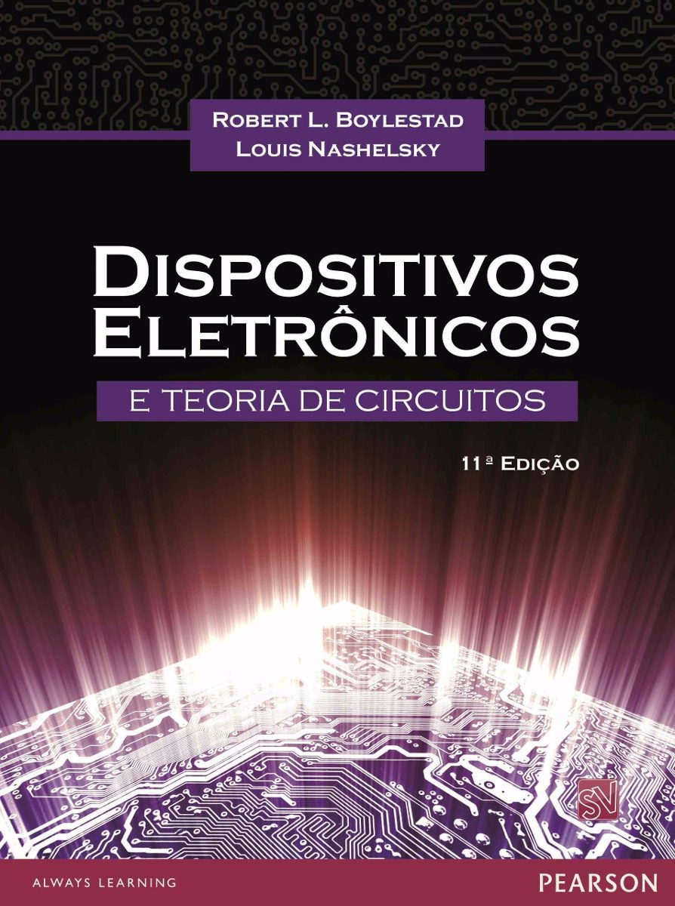

Bibliografia

Slide 7
Método de avaliação
AP1 – Prova escrita
AP2 – Prova + Projeto Grupos de 2 a 3 participantes.
1 dia de apresentação
Relatório escrito, apresentação teórica, e apresentação prática
AP3 – Prova escrita => TUDO

Slide 8
Pré-requisitos
Princípios de eletrônica
Eletricidade
Inglês técnico

Slide 9
Minhas regras
Não pode comer/beber em sala de aula. Sala de aula não é cantina.
Os conteúdos das provas sempre é cumulativo.
Não falte provas em hipótese alguma.
Não peça pontos para passar em avaliação alguma. Em vez disso, vá estudar.
Prova se responde à caneta.
E sim, você pode ser reprovado por 0,1 ponto. Não corra esse risco.

Slide 10
Por que usar Sistemas analógicos?
Porque o mundo é analógico por natureza.

Slide 11
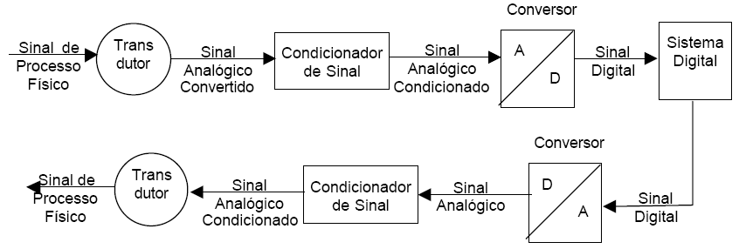
Etapas de Tratamento de Grandezas Físicas
Fonte: Wanderley Cardoso

Slide 12
Etapas de Tratamento de Grandezas Físicas
Fonte: Wanderley Cardoso

Slide 13
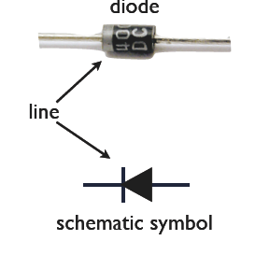
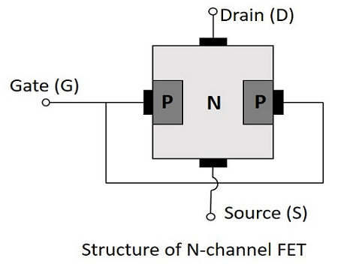
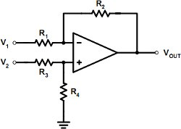
Principais dispositivos analógicos

Slide 14
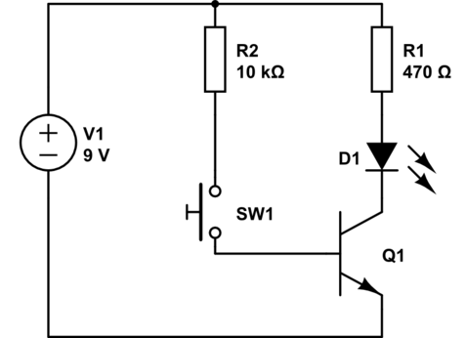
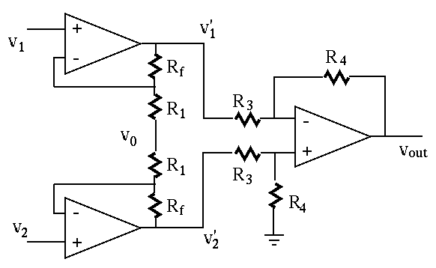
Alguns circuitos

Slide 15
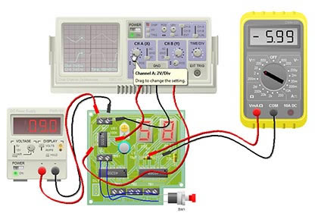
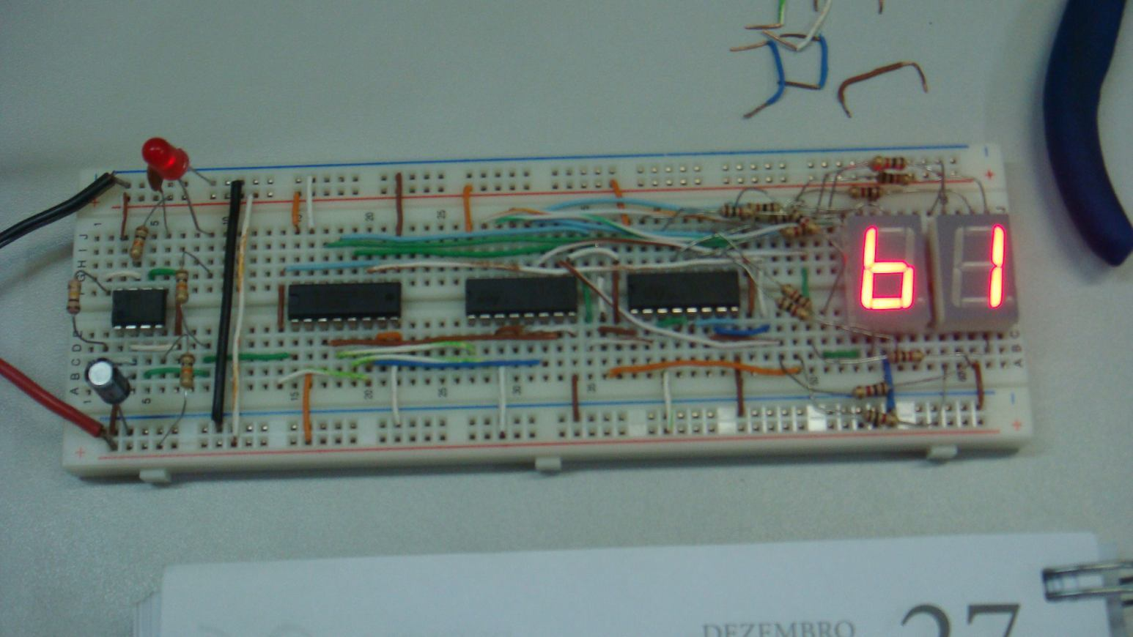
Aulas práticas

Slide 16
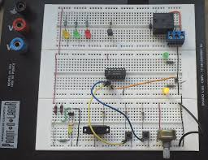
Aula prática esperada

Slide 17
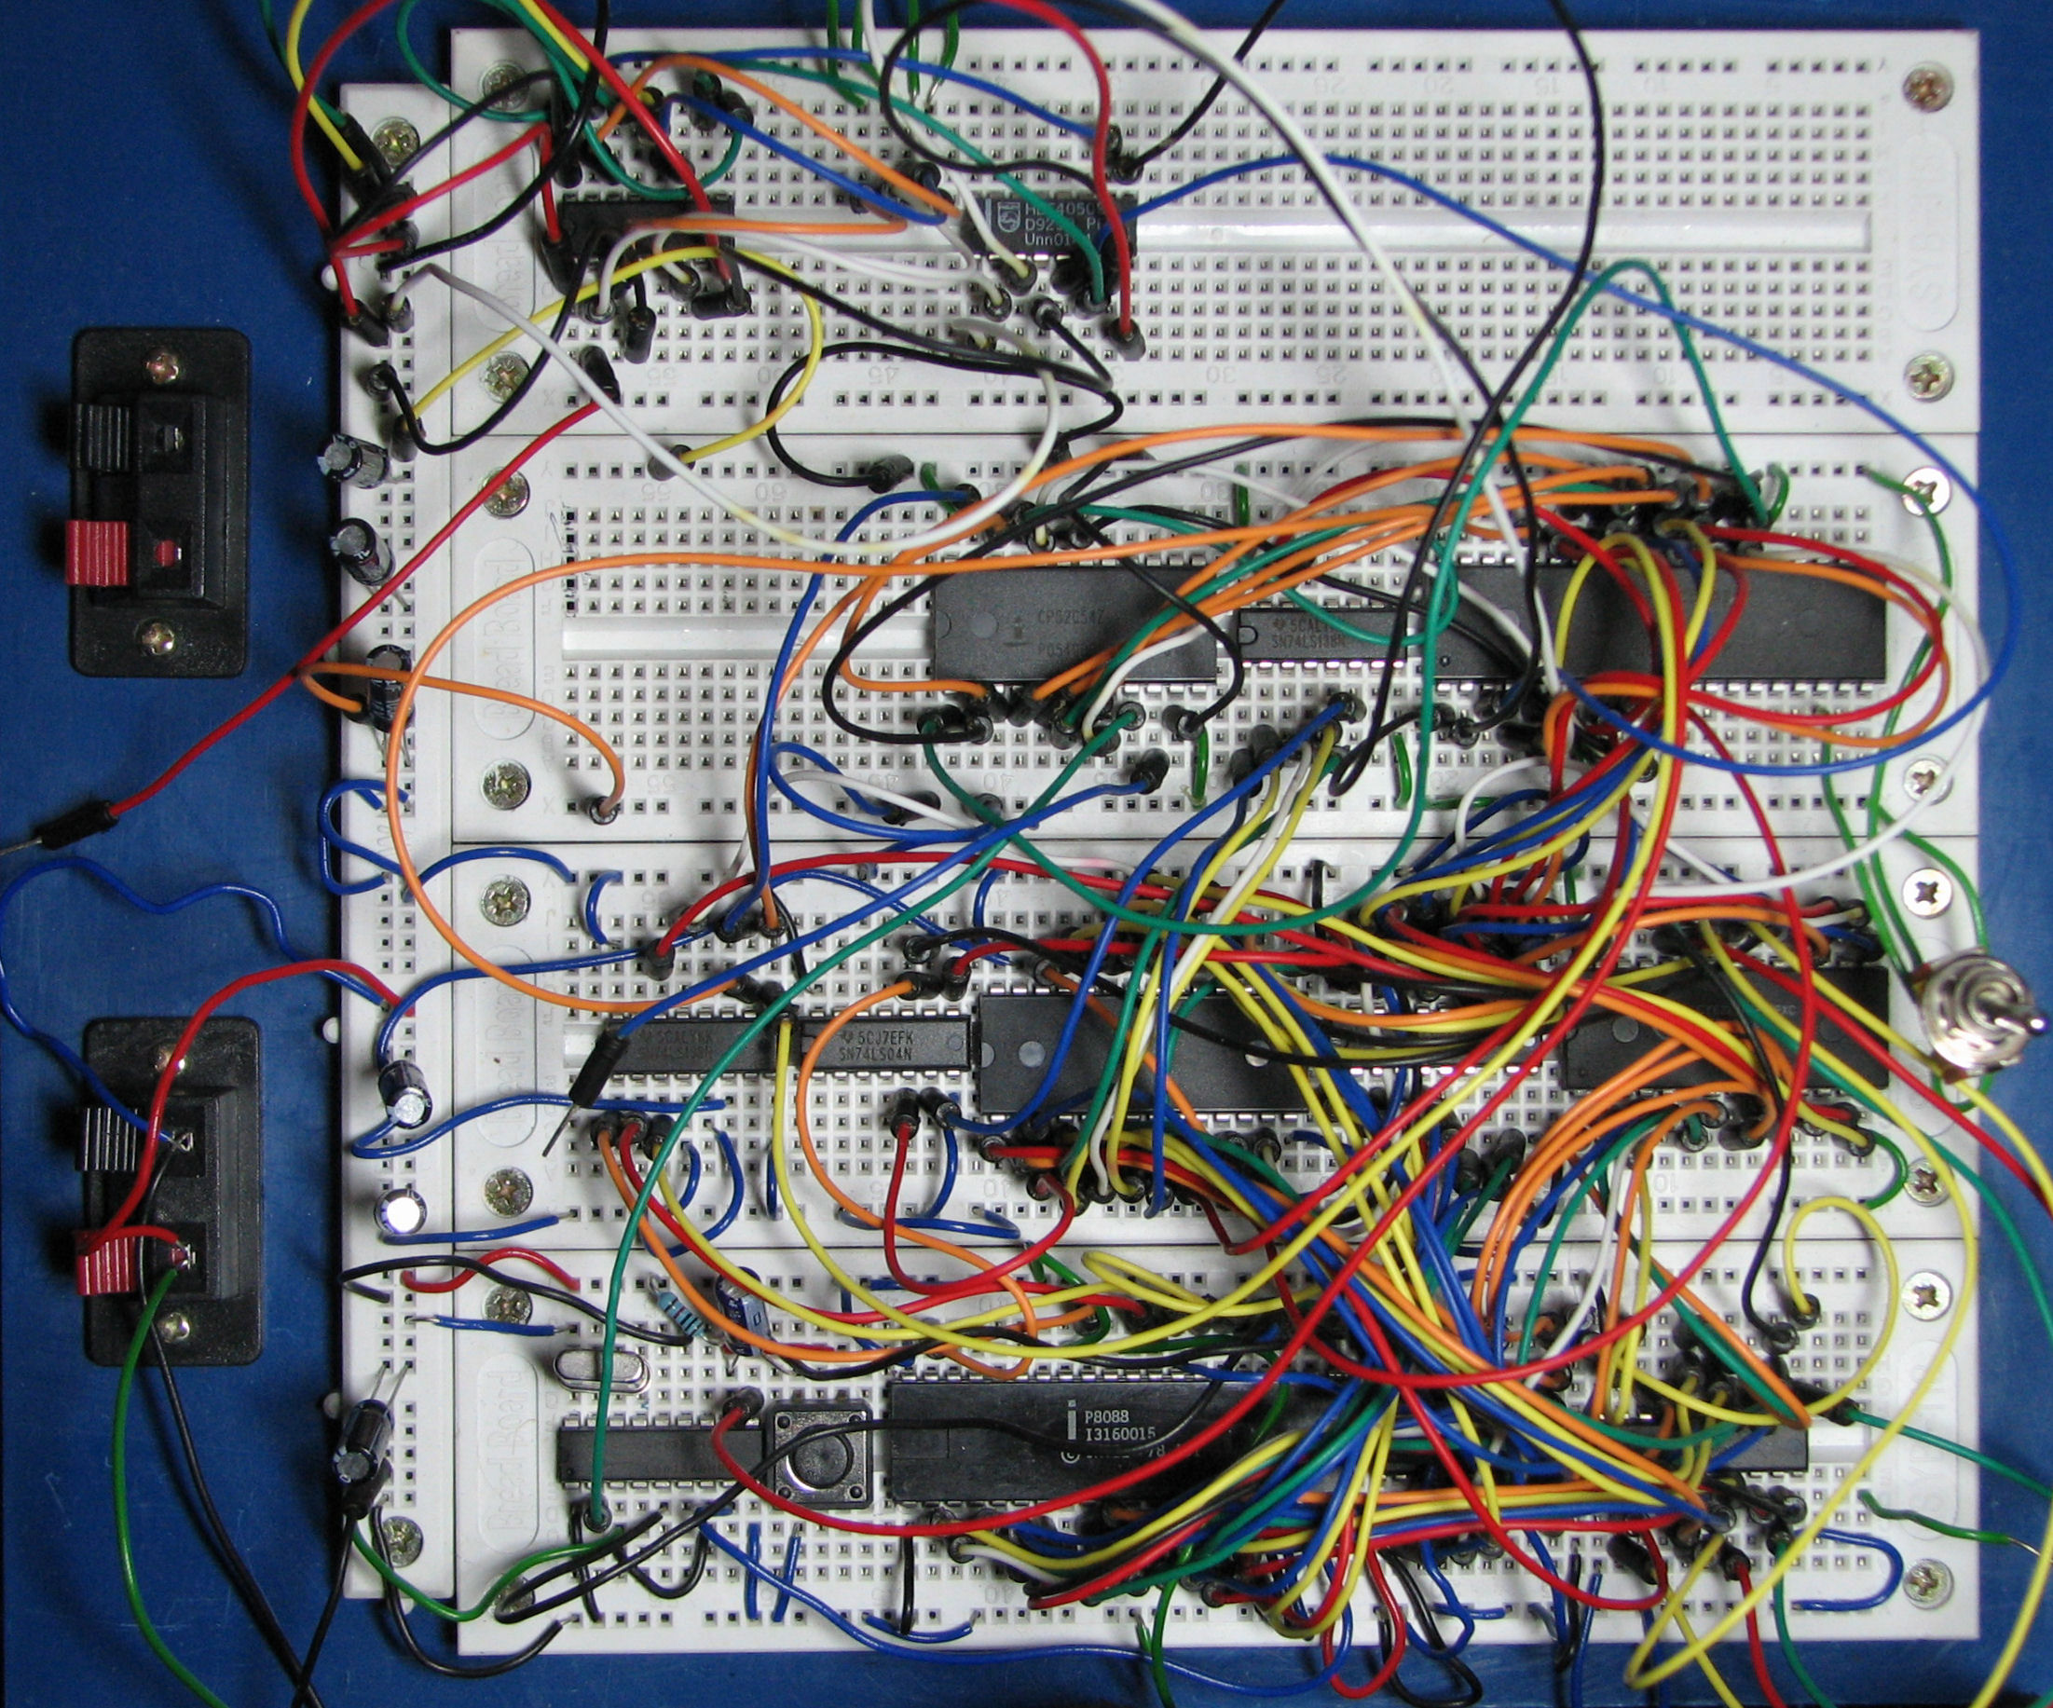
Aula prática realizada

Slide 18
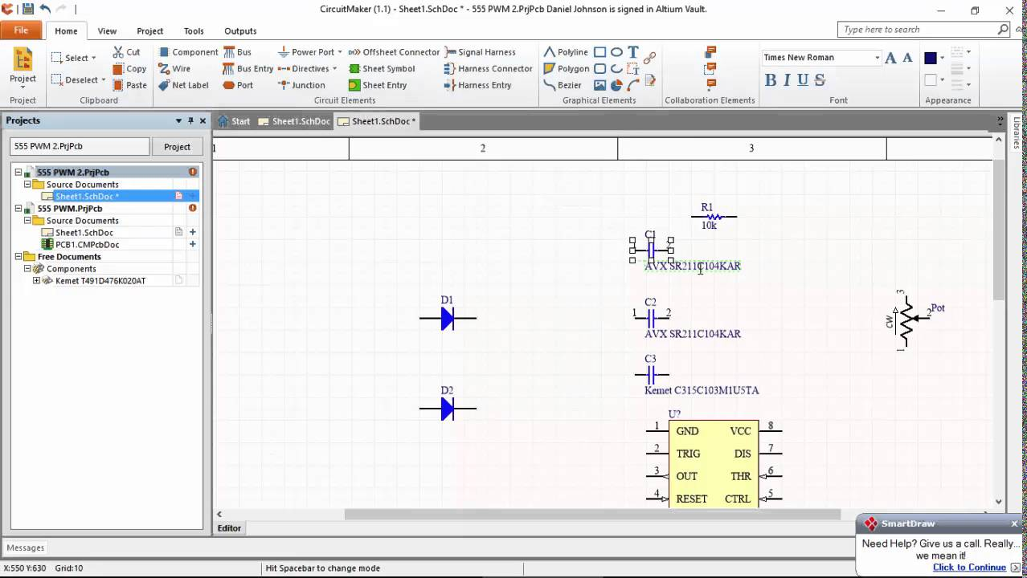
Software para circuitos eletrônicos circuit maker

Slide 19
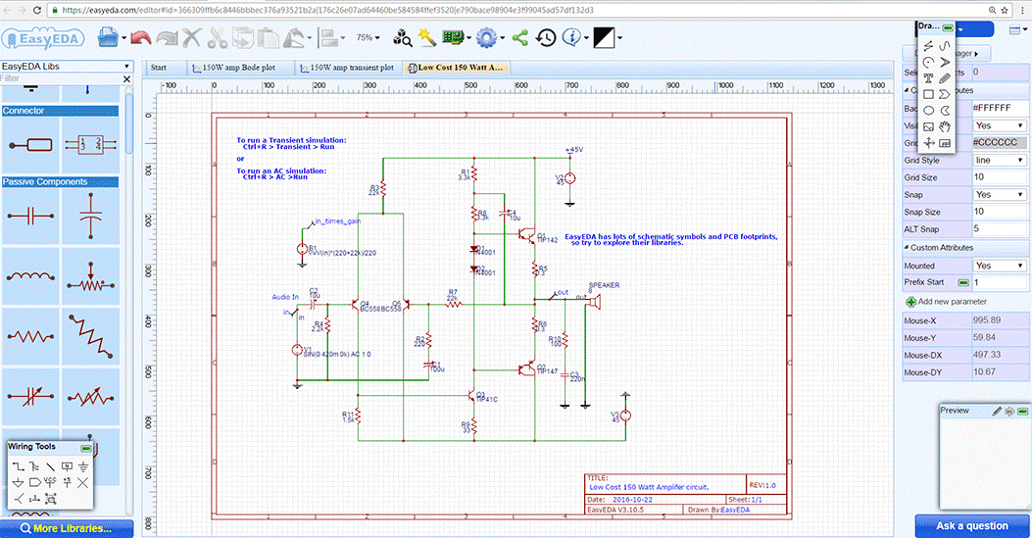
Software para circuitos eletrônicos easyeda

Slide 20
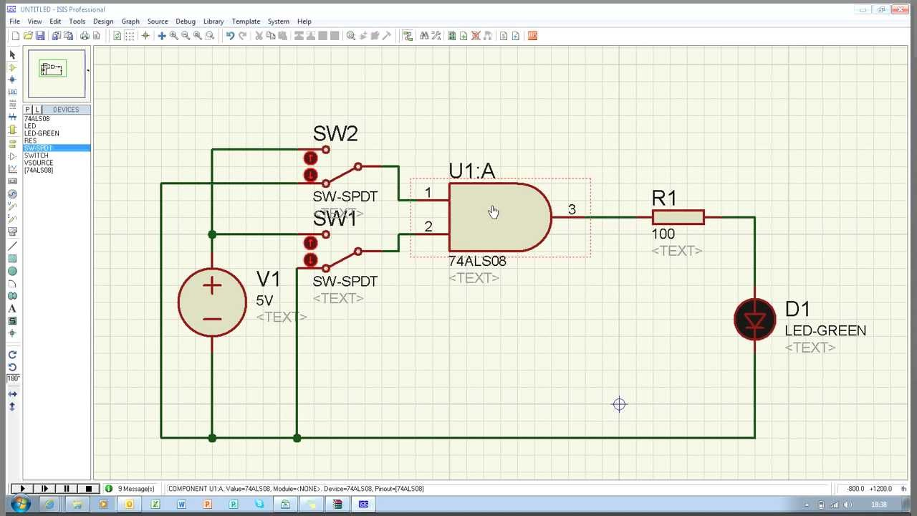
Software para circuitos eletrônicos proteus

Slide 21
eletrônica analógica introdução ao fet curso de Eng. elétrica
Prof. Elyr Teixeira, D.Sc.
2018

Slide 22
Transistor de efeito de campo
O que é?
Para que serve?
Tipos?
Quais são os seus terminais?
É um tipo de transistor
Field Effect Transistor = FET Transistor de Efeito de Campo

Slide 23
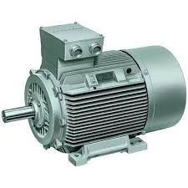
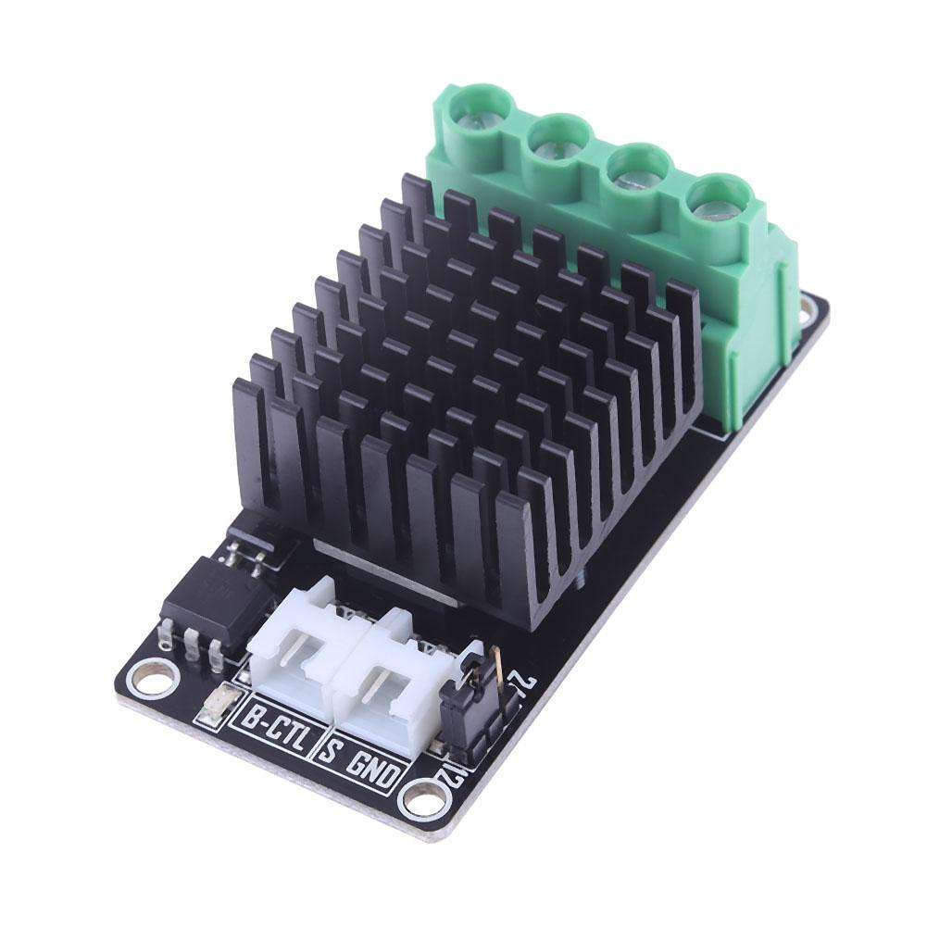
Transistor de efeito de campo
O que é?
Para que serve?
Tipos?
Quais são os seus terminais?
Serve para acionar cargas de baixa e alta potência. Driver e controle de motores, sentido de giro, etc.

Slide 24
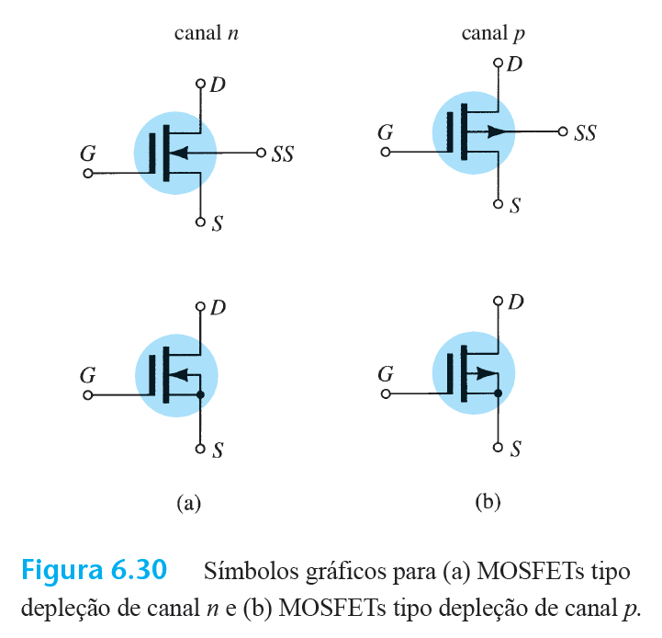
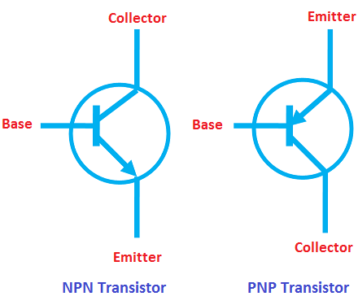
Transistor de efeito de campo
O que é?
Para que serve?
Tipos?
Quais são os seus terminais?

Slide 25
Transistor de efeito de campo
O que é?
Para que serve?
Tipos?
Quais são os seus terminais?
+
+

Slide 26
Transistor de efeito de campo
O que é?
Para que serve?
Tipos?
Quais são os seus terminais?

Slide 27
Transistor de efeito de campo
O que é?
Para que serve?
Tipos?
Quais são os seus terminais?
-
-

Slide 28
Transistor de efeito de campo
O que é?
Para que serve?
Tipos?
Quais são os seus terminais?
+
+
-
-

Slide 29
Transistor de efeito de campo
O que é?
Para que serve?
Tipos?
Quais são os seus terminais?

Slide 30
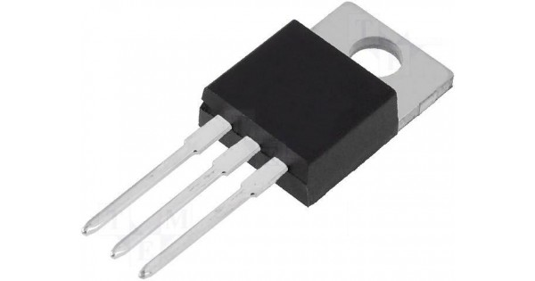
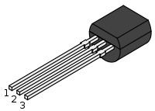
Transistor de efeito de campo = fet

Slide 31
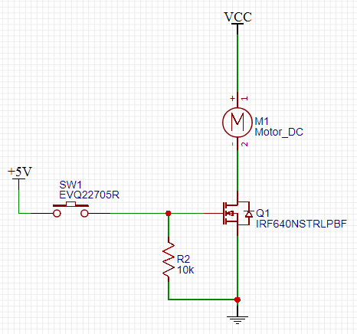
Exemplo rápido
Canal n
Gate é o terminal que habilita
A carga fica no Dreno
Chave aberta fica (–) no Gate (resistor de pull down). Carga desligada.
Chave fechada fica (+) no Gate. Gate é positivo em relação ao Source? SIM. Motor ligado!

Slide 32
Exemplo rápido
Pergunta: Não precisa de um resistor de gate (Rg) para limitar a corrente?
Não vai queimar sem um resistor?

Slide 33
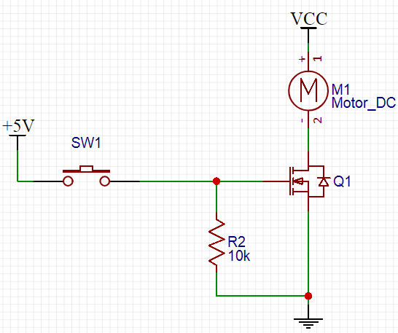
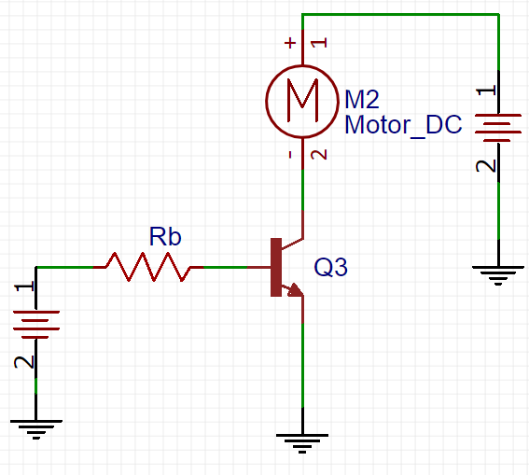
funcionamento
I_{d}
C
B
I_{b}
E

Slide 34
Fet vs tbj
Similaridades:
Amplificadores.
Atuam como chaves.
Circuitos combinantes de impedância.
Diferenças:
FETs são dispositivos controlados por tensão. TBJs são dispositivos controlados por corrente.
FETs têm maior impedância de entrada. TBJs têm ganho mais alto.
FETs são menos sensíveis a variações de temperatura e mais adequados para circuitos integrados.

Slide 35
Tipos de fet
JFET: Junção FET.
MOSFET: Transistores de efeito de campo metal-óxido-semicondutor.
D-MOSFET: MOSFET tipo depleção.
E-MOSFET: MOSFET tipo intensificação.
MESFET: Transistores de efeito de campo metal-semicondutor.

Slide 36
eletrônica analógica jfet curso de Eng. elétrica
Prof. Elyr Teixeira, D.Sc.
2018

Slide 37
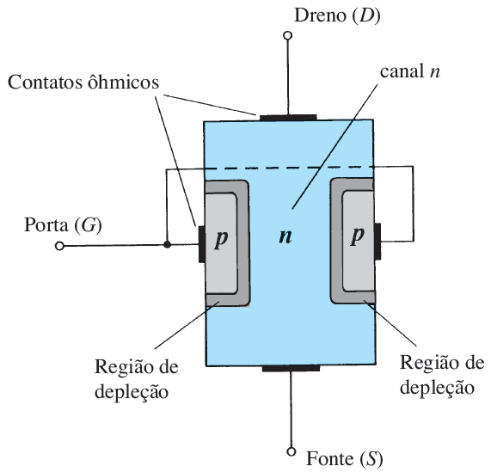
Construção do jfet
Há dois tipos de JFETs:
de canal n
de canal p
O canal n é o mais amplamente usado dos dois.
JFETs têm três terminais:
O dreno (D) e a fonte (S, do inglês source) são conectados pelo canal n
O (terminal) porta (G, do inglês gate) é conectado por material do tipo p.

Slide 38
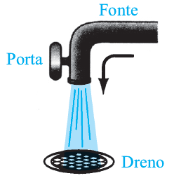
Operação JFET: a ideia básica
A operação JFET pode ser comparada à de uma torneira.
A fonte é o acúmulo de elétrons no polo negativo da tensão dreno-fonte.
O dreno é da deficiência de elétron (ou lacunas) no pólo positivo da tensão aplicada.
A porta controla a largura do canal n e, consequentemente, o fluxo de cargas da fonte ao dreno.

Slide 39
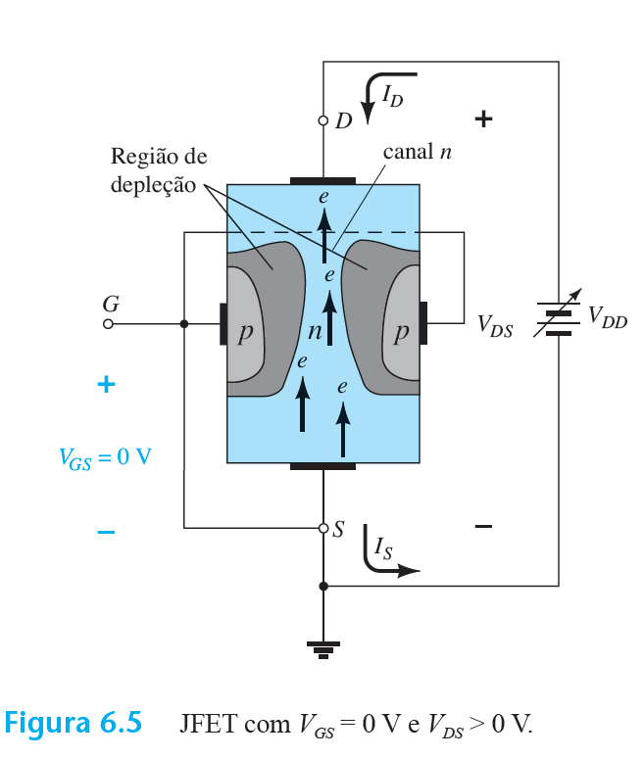
Construção do jfet
V_{GS} = 0V, V_{DS} positiva
Observe a figura ao lado. V_{DS} > 0 e V_{GS} = 0.
I_{D} = I_{S}. Fluxo de carga é relativamente irrestrito e limitado apenas pela resistência do canal n entre dreno e fonte.
I_{G} = 0. Esta é uma importante característica do JFET.

Slide 40
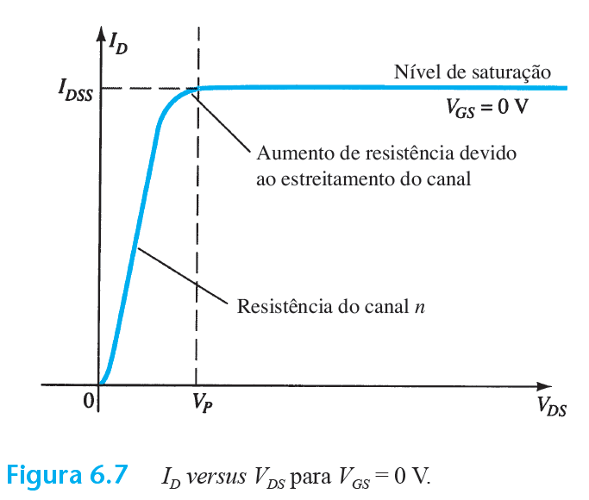
Construção do jfet
V_{GS} = 0V, V_{DS} positiva
À medida que V_{DS} aumenta de 0V para alguns volts, a corrente aumenta.

Slide 41
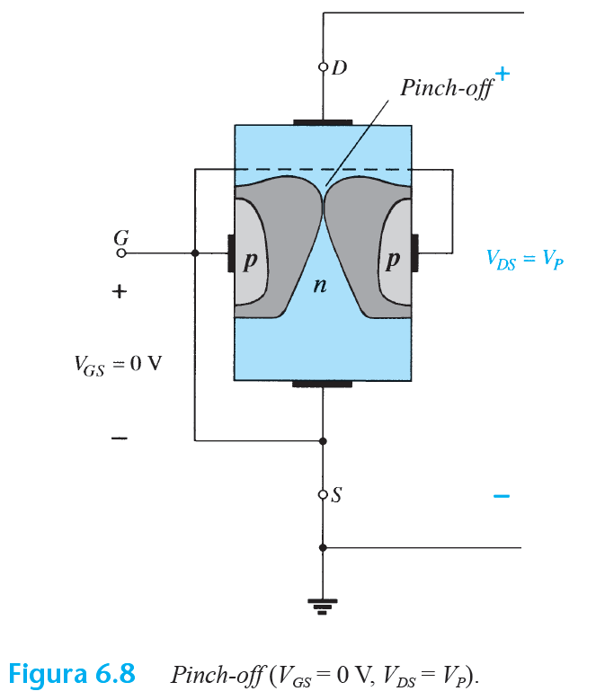
Construção do jfet
V_{GS} = 0V, V_{DS} positiva
Conforme V_{DS} aumenta e se aproxima do valor de V_{p}, as regiões de depleção se alargam, provocando considerável redução da largura do canal.
Se V_{DS} for elevado a um valor em que as duas regiões de depleção parecem se “tocar”, surgirá a condição de pinch-off (estrangulamento)

Slide 42
Construção do jfet
Na tensão de pinch-off I_{D} mantém um valor de saturação definido por I_{DSS}.

Slide 43
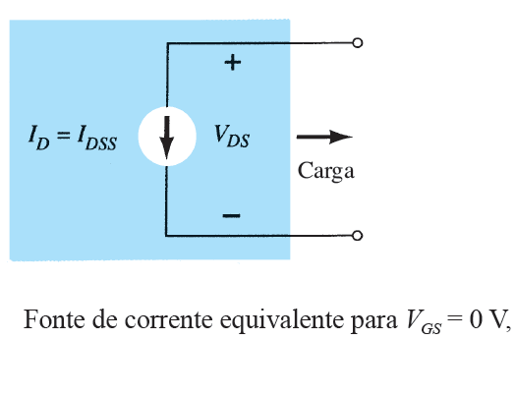
Construção do jfet
Uma vez que V_{DS} > V_{P}, o JFET apresenta as características de uma fonte de corrente constante.
I_{DSS} é a corrente máxima de dreno para um JFET e é definida pela condição V_{GS} = 0V e V_{DS} > |V_{p}|

Slide 44
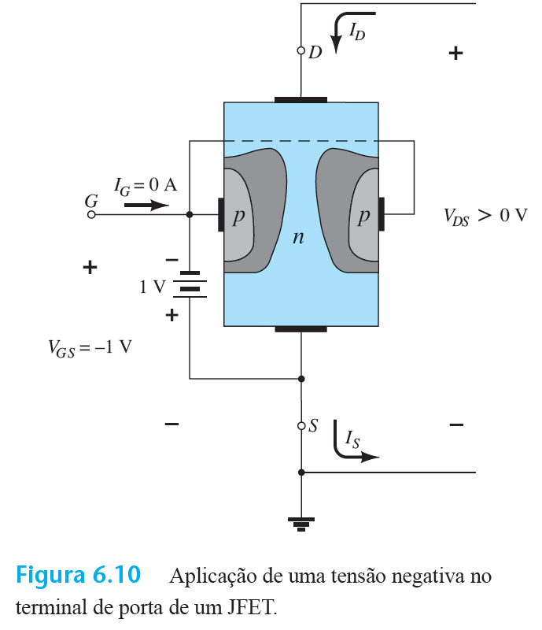
Construção do jfet
V_{GS} < 0V
Considere agora V_{GS} = -1V. O efeito da polarização negativa aplicada em V_{GS} é estabelecer regiões de depleção semelhantes às obtidas em V_{GS} = 0V, mas com valores menores de V_{DS}.

Slide 45
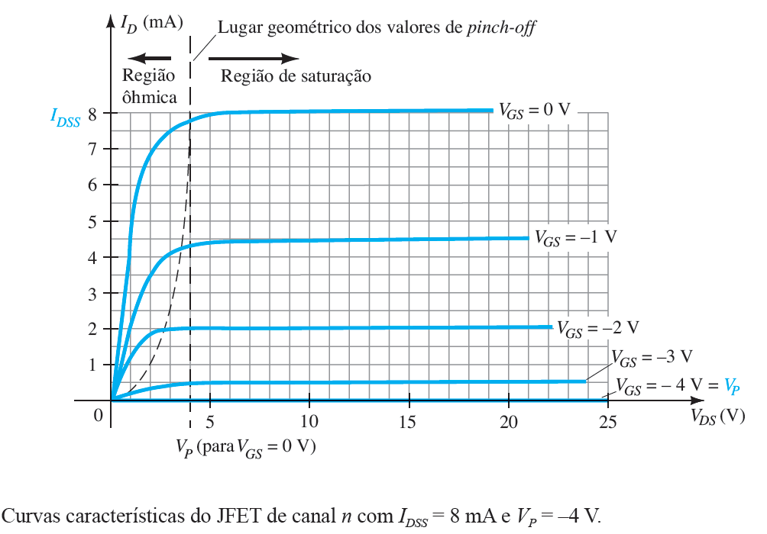
Construção do jfet
V_{GS} < 0V
O nível de saturação resultante para I_{D} foi reduzido e, com efeito, continuará a diminuir conforme V_{GS} se torna cada vez mais negativo.
Assim, quando V_{GS} = -V_{p}, a tensão será negativa o suficiente para estabelecer um nível de saturação basicamente de 0mA e, para todos efeitos, o dispositivo estará “desligado”.

Slide 46
Construção do jfet
O valor de V_{GS} que resulta em I_{D} = 0mA é definido por V_{GS} = V_{p}, sendo V_{p} uma tensão negativa para dispositivos de canal n e uma tensão positiva para JFET de canal p.
V_{GS} < 0V
O nível de saturação resultante para I_{D} foi reduzido e, com efeito, continuará a diminuir conforme V_{GS} se torna cada vez mais negativo.
Assim, quando V_{GS} = -V_{p}, a tensão será negativa o suficiente para estabelecer um nível de saturação basicamente de 0mA e, para todos efeitos, o dispositivo estará “desligado”.

Slide 47
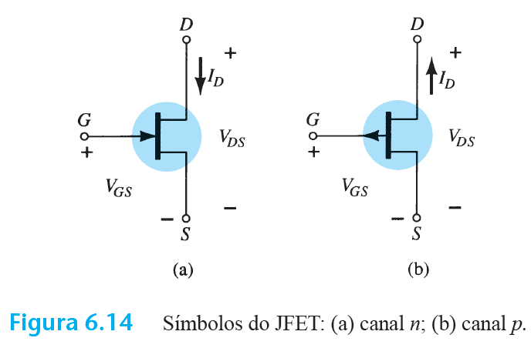
símbolos do jfet

Slide 48
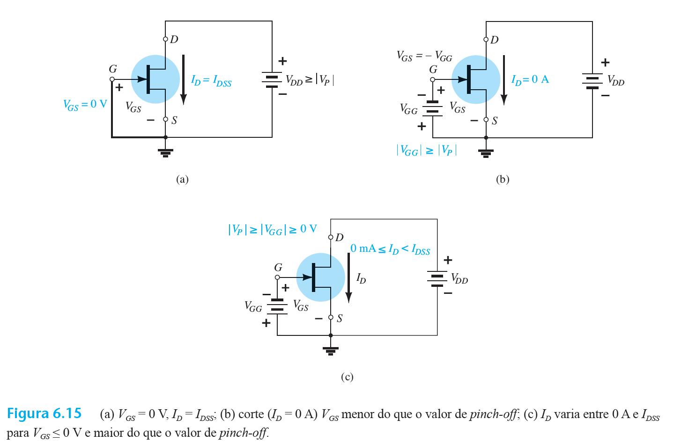
resumo
a) A corrente máxima é definida por I_{DSS} e ocorre quando V_{GS} = 0V e V_{DS} = |V_{p}|.
b) Para tensões V_{GS} entre porta e fonte menores do que o valor de pinch-off, a corrente de dreno é 0A (I_{D} = 0A).
c) Para todos os valores de V_{GS} entre 0V e o valor de pinch-off, a corrente I_{D} variará entre I_{DSS} e 0A, respectivamente.

Slide 49
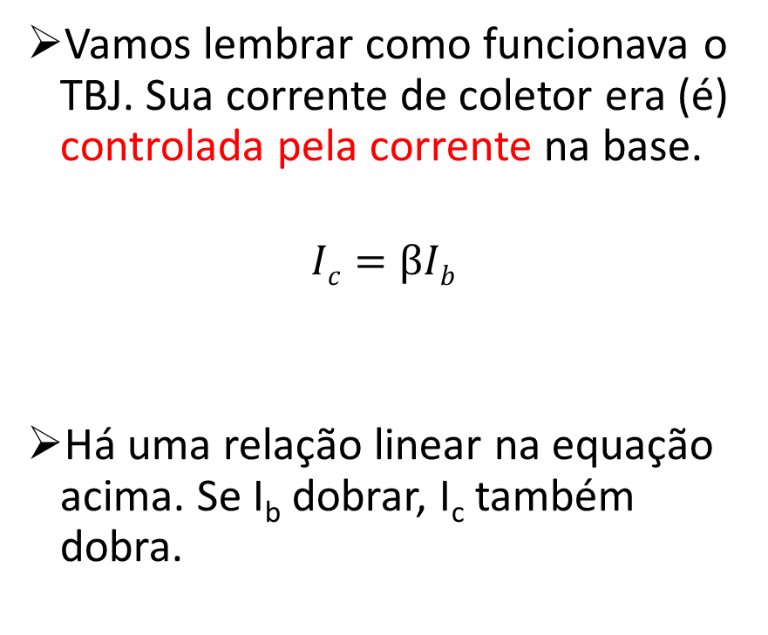
Curva de transferência
Vamos lembrar como funcionava o TBJ. Sua corrente de coletor era (é) controlada pela corrente na base.
$$Ic=βIb$$
Há uma relação linear na equação acima. Se I_{b} dobrar, I_{c} também dobra.

Slide 50
Curva de transferência
Vamos lembrar como funcionava o TBJ. Sua corrente de coletor era (é) controlada pela corrente na base.
$$Ic=βIb$$
Há uma relação linear na equação acima. Se I_{b} dobrar, I_{c} também dobra.
variável de controle
constante

Slide 51
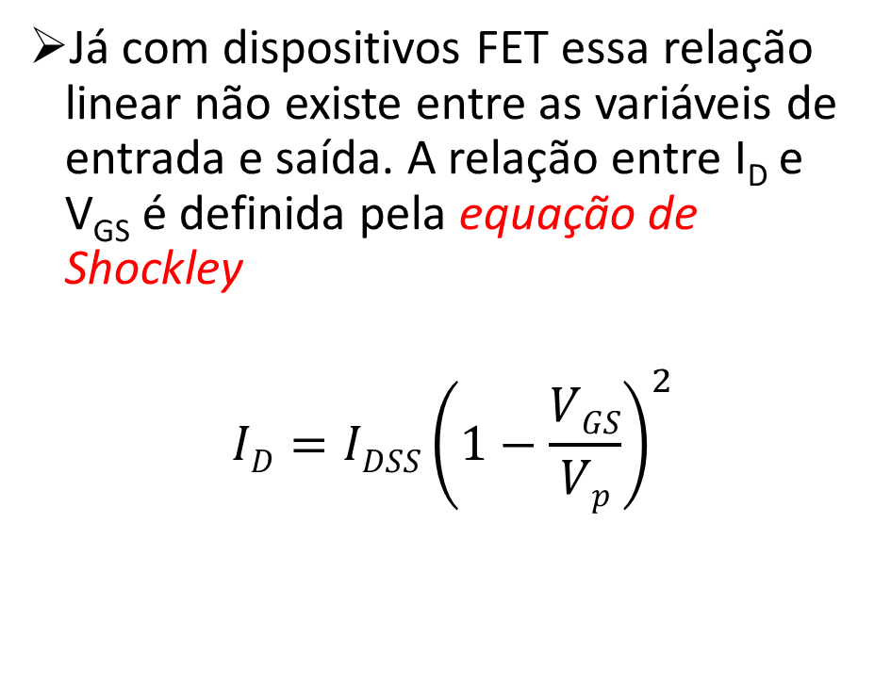
Curva de transferência
Vamos lembrar como funcionava o TBJ. Sua corrente de coletor era (é) controlada pela corrente na base.
$$Ic=βIb$$
Há uma relação linear na equação acima. Se I_{b} dobrar, I_{c} também dobra.
Já com dispositivos FET essa relação linear não existe entre as variáveis de entrada e saída. A relação entre I_{D} e V_{GS} é definida pela equação de Shockley
$$ID=IDSS{\left(1−\frac{VGS}{Vp}\right)}^{2}$$
variável de controle
constante

Slide 52
Curva de transferência
Vamos lembrar como funcionava o TBJ. Sua corrente de coletor era (é) controlada pela corrente na base.
$$Ic=βIb$$
Há uma relação linear na equação acima. Se I_{b} dobrar, I_{c} também dobra.
Já com dispositivos FET essa relação linear não existe entre as variáveis de entrada e saída. A relação entre I_{D} e V_{GS} é definida pela equação de Shockley
$$ID=IDSS{\left(1−\frac{VGS}{Vp}\right)}^{2}$$
variável de controle
variável de controle
constante
constantes

Slide 53
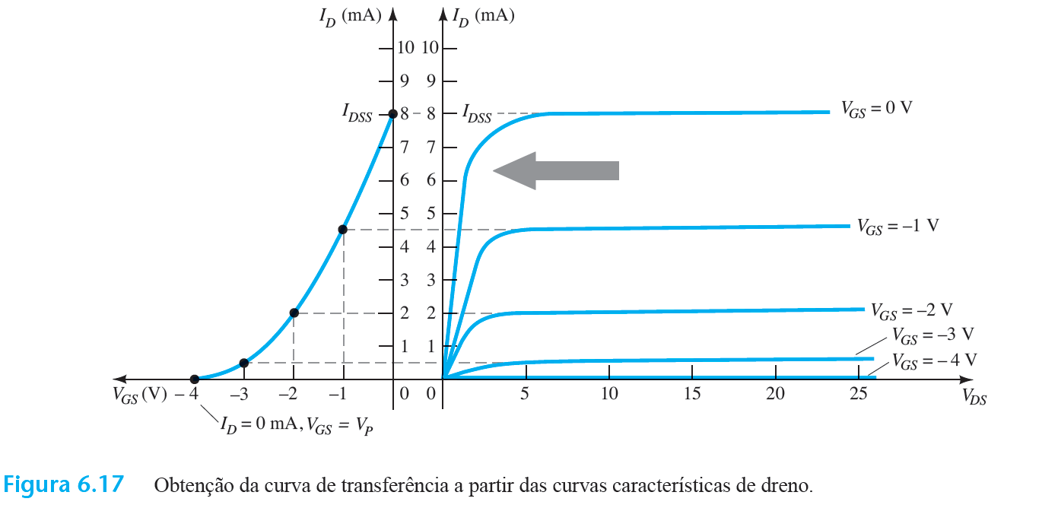
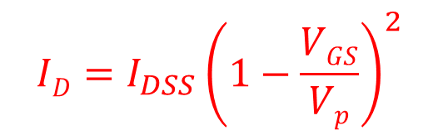
Curva de transferência
A curva de transferência pode ser obtida pelo uso da equação de Shockley.
$$ID=I_{DSS}{\left(1−\frac{VGS}{Vp}\right)}^{2}$$

Slide 54
Curva de transferência
A curva de transferência pode ser obtida pelo uso da equação de Shockley.
Em resumo:
Quando V_{GS} = 0V, I_{D} = I_{DSS}
Quando V_{GS} = V_{p} = -4V, a corrente de dreno é 0mA, definindo outro ponto na curva de transferência. Isto é:
Quando V_{GS} = V_{P}, I_{D} = 0mA

Slide 55
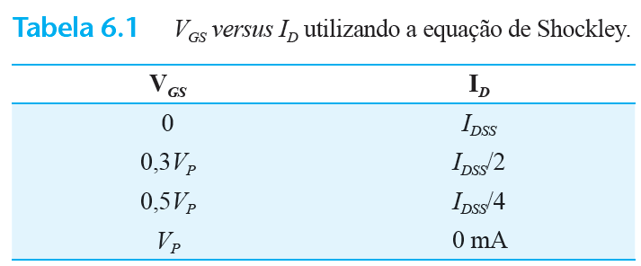
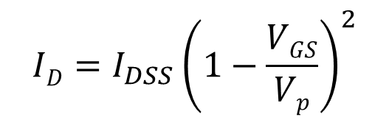
Curva de transferência: método simplificado
$$ID=I_{DSS}{\left(1−\frac{VGS}{Vp}\right)}^{2}$$

Slide 56
Curva de transferência: método simplificado
Ex: Esboce a curva de transferência definida por I_{DSS} = 12mA e V_{p} = -6V.

Slide 57
Curva de transferência: método simplificado
Ex: Esboce a curva de transferência definida por I_{DSS} = 12mA e V_{p} = -6V.
R:
Com base no enunciado sabemos que:
I_{DSS} = 12mA com V_{GS} = 0V, e, I_{D} = 0mA e V_{GS} = V_{p}
Com V_{GS} = V_{p}/2 = -6/2 = -3V, a corrente de dreno será I_{DSS}/4 = 12/4 = 3mA
Com I_{D} = I_{DSS}/2 = 12/2 = 6mA a tensão da porta-fonte será V_{GS} = 0,3V_{p} = 0,3(-6) = -1,8V

Slide 58
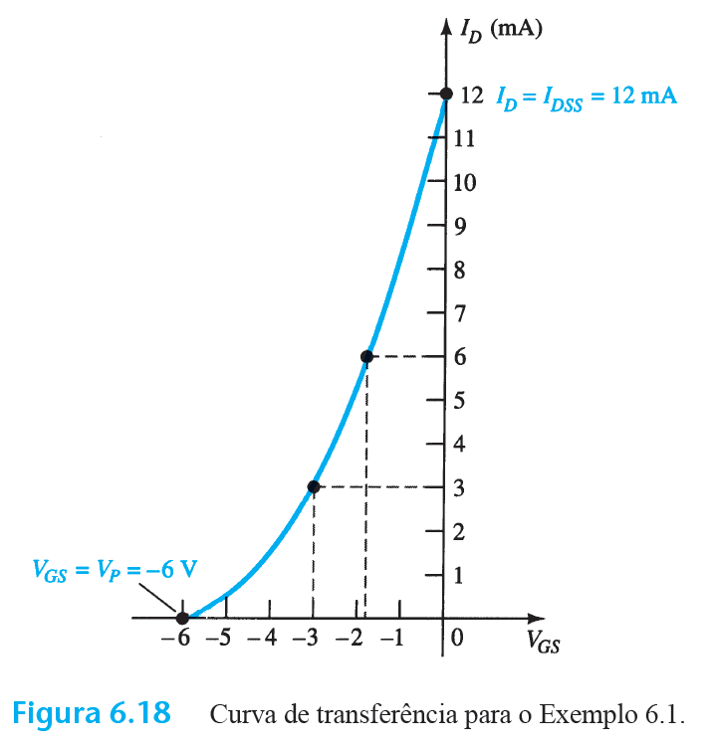
Curva de transferência

Slide 59
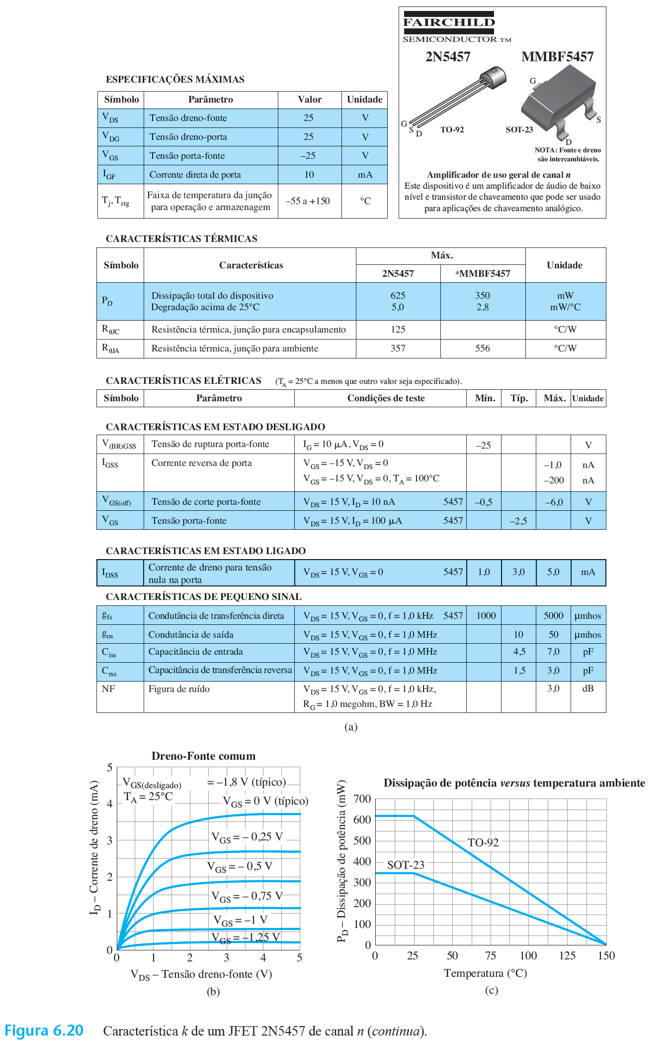
Folha de dados (datasheet)

Slide 60
Folha de dados (datasheet)

Slide 61
Folha de dados (datasheet)

Slide 62


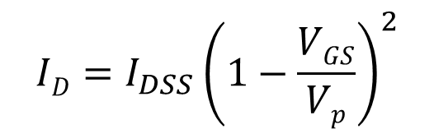



Relações importantes
JFET TBJ
$$ID=I_{DSS}{\left(1−\frac{VGS}{Vp}\right)}^{2}$$
$$IC=βIB$$
$$ID=I_{S}$$
$$IC=I_{E}$$
$$IG≅0A$$
$$VBE≅0,7V$$

Slide 63
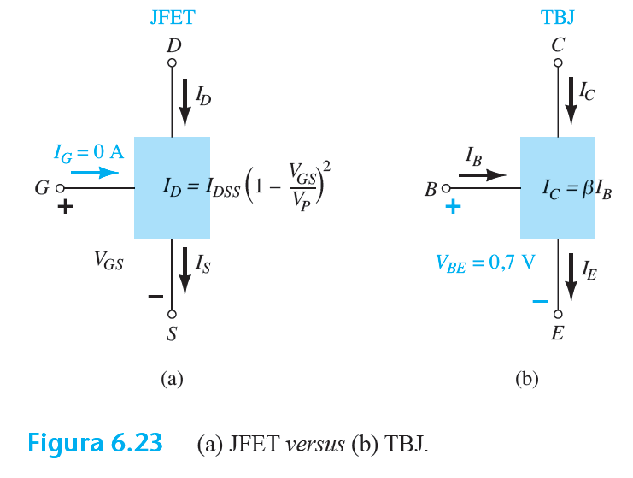
Relações importantes

Slide 64

Relembrando a aula anterior

Slide 65
funcionamento
I_{d}
C
B
I_{b}
E

Slide 66
Construção do jfet
V_{GS} = 0V, V_{DS} positiva
Conforme V_{DS} aumenta e se aproxima do valor de V_{p}, as regiões de depleção se alargam, provocando considerável redução da largura do canal.
Se V_{DS} for elevado a um valor em que as duas regiões de depleção parecem se “tocar”, surgirá a condição de pinch-off (estrangulamento)

Slide 67
Construção do jfet
Na tensão de pinch-off I_{D} mantém um valor de saturação definido por I_{DSS}.

Slide 68
Construção do jfet
V_{GS} < 0V
Considere agora V_{GS} = -1V. O efeito da polarização negativa aplicada em V_{GS} é estabelecer regiões de depleção semelhantes às obtidas em V_{GS} = 0V, mas com valores menores de V_{DS}.

Slide 69
Construção do jfet
V_{GS} < 0V
O nível de saturação resultante para I_{D} foi reduzido e, com efeito, continuará a diminuir conforme V_{GS} se torna cada vez mais negativo.
Assim, quando V_{GS} = -V_{p}, a tensão será negativa o suficiente para estabelecer um nível de saturação basicamente de 0mA e, para todos efeitos, o dispositivo estará “desligado”.

Slide 70
Curva de transferência
Vamos lembrar como funcionava o TBJ. Sua corrente de coletor era (é) controlada pela corrente na base.
$$Ic=βIb$$
Há uma relação linear na equação acima. Se I_{b} dobrar, I_{c} também dobra.
Já com dispositivos FET essa relação linear não existe entre as variáveis de entrada e saída. A relação entre I_{D} e V_{GS} é definida pela equação de Shockley
$$ID=IDSS{\left(1−\frac{VGS}{Vp}\right)}^{2}$$
variável de controle
variável de controle
constante
constantes

Slide 71
Curva de transferência
A curva de transferência pode ser obtida pelo uso da equação de Shockley.
$$ID=I_{DSS}{\left(1−\frac{VGS}{Vp}\right)}^{2}$$

Slide 72
eletrônica analógica mosfet curso de Eng. elétrica
Prof. Elyr Teixeira, D.Sc.
2018

Slide 73
Tipos de mosfet
Como mencionado antes, há 3 tipos de FET: JFET, MOSFET e MESFET. Os MOSFETs se subdividem em dois grupos: depleção e intensificação.
MOSFET significa: transistor de efeito de campo metal-óxido-semicondutor.
O MOSFET do tipo depleção possui características semelhantes às do JFET entre corte e saturação.

Slide 74
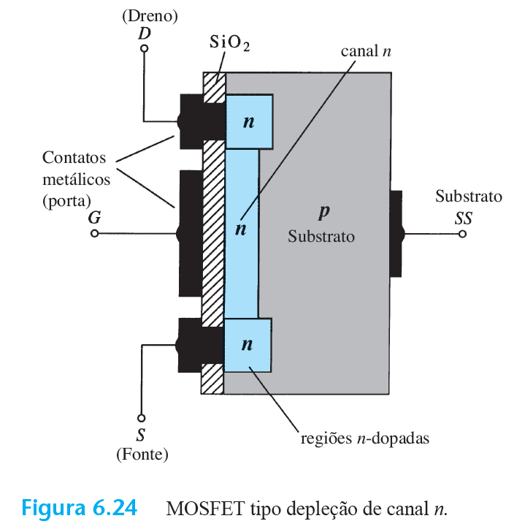
Mosfet tipo depleção
Os terminais de fonte e dreno são conectados por meio de contatos metálicos dopados do tipo n.
A porta é isolada do canal n por uma camada fina de SiO₂ (isolante).
Não há conexão elétrica direta entre o terminal de porta e o canal de um MOSFET.
A camada isolante do SiO₂ é responsável pela desejável alta impedância de entrada.

Slide 75
Mosfet tipo depleção: simbologia

Slide 76
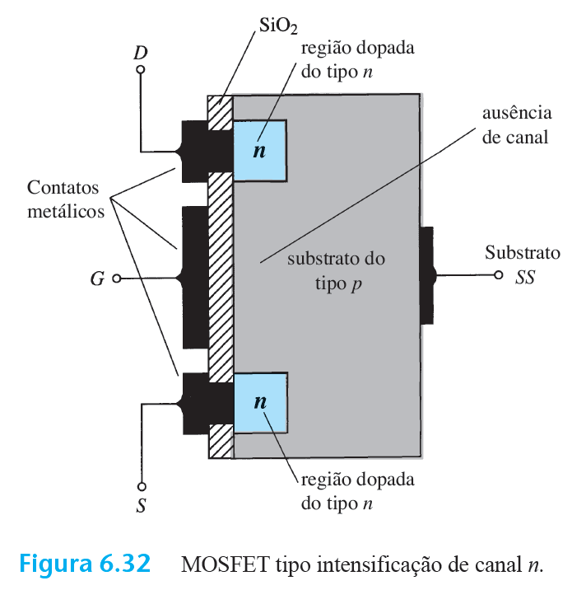
Mosfet tipo intensificação
Apesar de haver algumas semelhanças com o MOSFET tipo depleção, o MOSFET tipo intensificação tem várias diferenças com esse:
A curva de transferência não é regida pela equação de Shockley.
A corrente de dreno é nula até a tensão porta-fonte atingir certo valor.
O controle da corrente é realizado por uma tensão positiva porta-fonte.

Slide 77
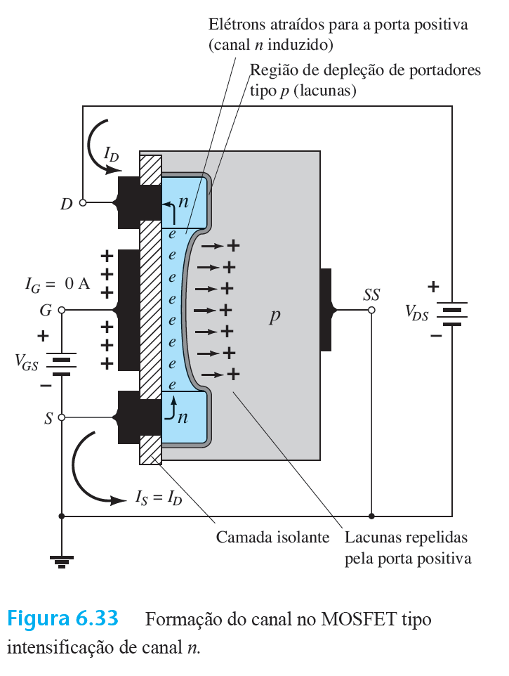
Mosfet tipo intensificação
Se V_{GS} = 0 V e uma tensão é aplicada entre dreno e fonte, a ausência de um canal n resultará em I_{D} = 0 mA.

Slide 78
Mosfet tipo intensificação
Se V_{GS} = 0 V e uma tensão é aplicada entre dreno e fonte, a ausência de um canal n resultará em I_{D} = 0 mA.
Com V_{GS} e V_{DS} > 0 um potencial positivo na porta pressionará as lacunas no substrato p para deixarem a região e penetrarem no substrato.

Slide 79
Mosfet tipo intensificação
Se V_{GS} = 0 V e uma tensão é aplicada entre dreno e fonte, a ausência de um canal n resultará em I_{D} = 0 mA.
Com V_{GS} e V_{DS} > 0 um potencial positivo na porta pressionará as lacunas no substrato p para deixarem a região e penetrarem no substrato.
Conforme V_{GS} aumenta de valor, a concentração de elétrons aumenta permitindo a condução de corrente I_{D}. O limite para essa condução é chamado de tensão de limiar, representado por V_{T} ou por V_{GS(Th)}

Slide 80
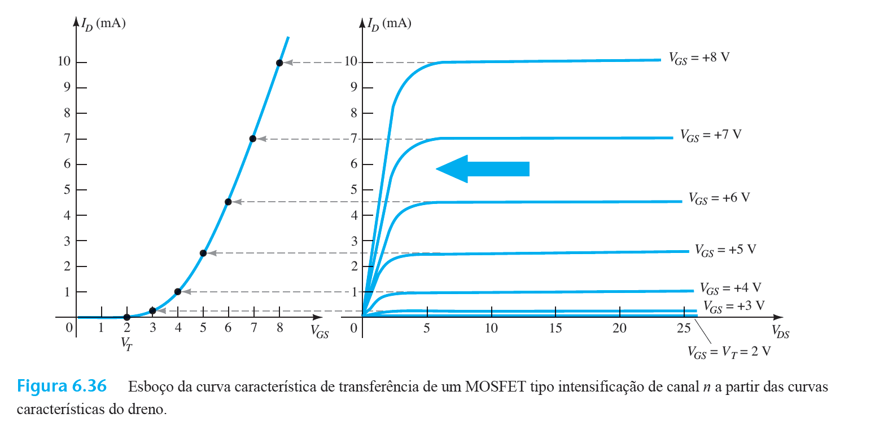
Mosfet tipo intensificação: curva de transferência

Slide 81
Mosfet tipo intensificação
Assim, teremos:
V_{DS} = V_{GS} + V_{DG}

Slide 82
Mosfet tipo intensificação
Assim, teremos:
V_{DS} = V_{GS} + V_{DG}
V_{DG} = V_{DS} - V_{GS}

Slide 83
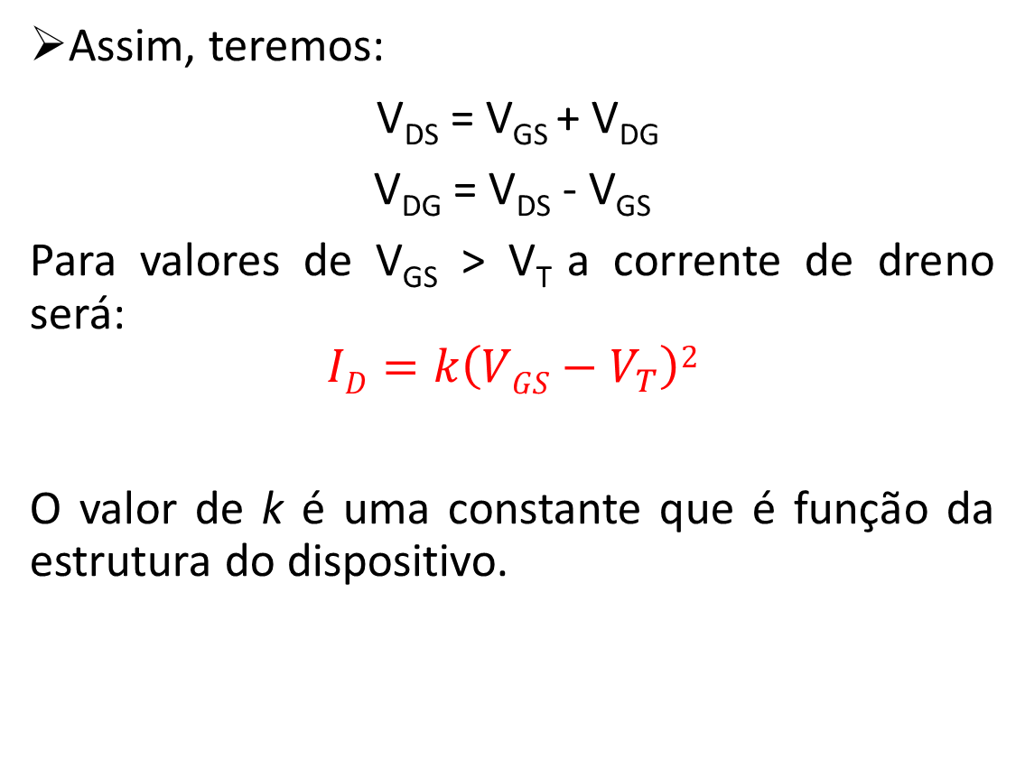
Mosfet tipo intensificação
Assim, teremos:
V_{DS} = V_{GS} + V_{DG}
V_{DG} = V_{DS} - V_{GS}
Para valores de V_{GS} > V_{T} a corrente de dreno será:
$$ID=k\left(VGS−V_{T}\right)2$$
O valor de k é uma constante que é função da estrutura do dispositivo.

Slide 84
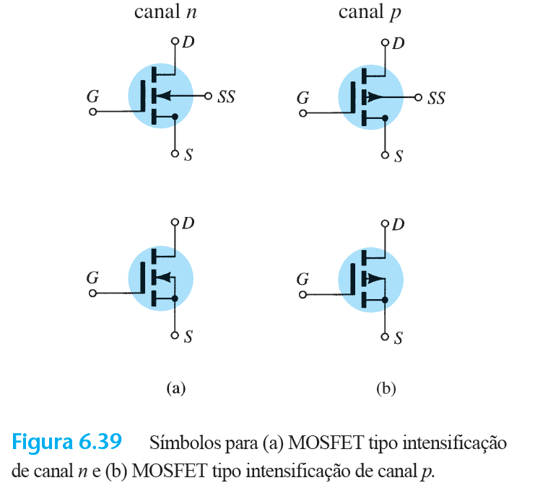
Mosfet tipo intensificação: simbologia

Slide 85

Manuseio
A fina camada de SiO₂ permite a alta impedância de entrada para o dispositivo. Porém, acarreta em risco de perda do mesmo por descarga eletroestática.
Uma forma de prevenir essa descarga é a inserção de dois diodos zeners em posições opostas.

Slide 86
CMOS
Intensamente aplicado em projetos de lógica computacional
Impedância de entrada alta
Alta velocidade de chaveamento
Níveis reduzidos de potência de operação

Slide 87

cmos
CMOS = Complementar metal-óxido-semicondutor

Slide 88

resumo

Slide 89
resumo

Slide 90
Exercício
Ex_6.2: Utilizando as curvas características da Figura ao lado, determine I_{D} para os seguintes valores de V_{GS} (com V_{DS} > V_{p}).
V_{GS} = 0 V
V_{GS} = -1 V
V_{GS} = -1,5 V
V_{GS} = -1,8 V
V_{GS} = -4 V
V_{GS} = -6 V

Slide 91
Exercício
Ex_6.4: Determine V_{DS} para:
V_{GS} = 0 V e I_{D} = 6 mA
V_{GS} = -1 V e I_{D} = 3 mA
V_{GS} = -2 V e I_{D} = 1,5 mA

Slide 92
exercício
Ex_6.37:
Dados V_{GS(Th)} = 4V e I_{D(ligado)} = 4 mA em V_{G(ligado)} = 6 V, determine k e escreva uma expressão geral para I_{D}.
Esboce a curva de transferência para o dispositivo do item(a).
Determine I_{D} para o dispositivo do item (a) em V_{GS} = 2V, 5V e 10V.

Slide 93
Relembrando a aula anterior

Slide 94
Mosfet tipo depleção
Os terminais de fonte e dreno são conectados por meio de contatos metálicos dopados do tipo n.
A porta é isolada do canal n por uma camada fina de SiO₂ (isolante).
Não há conexão elétrica direta entre o terminal de porta e o canal de um MOSFET.
A camada isolante do SiO₂ é responsável pela desejável alta impedância de entrada.

Slide 95
Mosfet tipo intensificação
Se V_{GS} = 0 V e uma tensão é aplicada entre dreno e fonte, a ausência de um canal n resultará em I_{D} = 0 mA.
Com V_{GS} e V_{DS} > 0 um potencial positivo na porta pressionará as lacunas no substrato p para deixarem a região e penetrarem no substrato.

Slide 96
simbologia
Depleção
Intensificação

Slide 97
eletrônica analógica fet: polarização fixa curso de Eng. elétrica
Prof. Elyr Teixeira, D.Sc.
2018

Slide 98
objetivos
Ser capaz de realizar uma análise CC de circuitos JFET e MOSFET
Desenvolver confiança em análise CC de circuitos com FETs e TBJs
Entender como usar a curva universal de polarização de JFET para analisar as várias configurações do FET

Slide 99

Introdução
Quando estuda-se o TBJ conhece-se suas equações características:
$$Vbe=0,7V, I_{c}=βIb e I_{c}≅I_{e}$$
Essas são relações lineares, mais fáceis de se entender e trabalhar. Já com dispositivos FET as relações de entrada e saída não são lineares, como o termo quadrático da equação de Shockley.
A relação não linear entre I_{D} e V_{GS} pode complicar o raciocínio matemático necessário para à análise CC de configurações de FET. Um método gráfico pode limitar as soluções a uma precisão de décimos, mas é o método mais rápido para a maioria dos amplificadores a FET.

Slide 100


Introdução
As relações gerais que podem ser aplicadas à análise CC dos amplificadores a FET são:
$$IG≅0A$$
$$ID=I_{S}$$
Para os JFETs e para os MOSFETs e MESFETs do tipo depleção, a equação de Shockley relaciona as variáveis de entrada e saída:
$$ID=I_{DSS}{\left(1−\frac{VGS}{Vp}\right)}^{2}$$

Slide 101
Introdução
As relações gerais que podem ser aplicadas à análise CC dos amplificadores a FET são:
$$IG≅0A$$
$$ID=I_{S}$$
Para os JFETs e para os MOSFETs e MESFETs do tipo depleção, a equação de Shockley relaciona as variáveis de entrada e saída:
Para os MOSFETs e MESFETs tipo intensificação, a seguinte equação é aplicável:
$$ID=I_{DSS}{\left(1−\frac{VGS}{Vp}\right)}^{2}$$

Slide 102

Introdução
As relações gerais que podem ser aplicadas à análise CC dos amplificadores a FET são:
$$IG≅0A$$
$$ID=I_{S}$$
Para os JFETs e para os MOSFETs e MESFETs do tipo depleção, a equação de Shockley relaciona as variáveis de entrada e saída:
Para os MOSFETs e MESFETs tipo intensificação, a seguinte equação é aplicável:
$$ID=k\left(VGS−V_{T}\right)2$$
$$ID=I_{DSS}{\left(1−\frac{VGS}{Vp}\right)}^{2}$$

Slide 103

Configuração com polarização fixa
A configuração mais simples dos arranjos de polarização para o JFET canal n está na figura ao lado.

Slide 104
Configuração com polarização fixa
A configuração mais simples dos arranjos de polarização para o JFET canal n está na figura ao lado.
Este arranjo é um dos poucos modelos onde é possível encontrar soluções pelo método matemático e também pelo método gráfico.
Vamos analisar seu funcionamento!

Slide 105
Configuração com polarização fixa
Os capacitores de acoplamento C₁ e C₂ funcionam como “circuitos abertos” para análise CC.

Slide 106

Configuração com polarização fixa
Os capacitores de acoplamento C₁ e C₂ funcionam como “circuitos abertos” para análise CC.
Assim, teremos:
$$IG≅0A$$
$$VRG=I_{G}R_{G}=\left(0A\right)RG=0V$$
A tensão de zero volt através de R_{G} permite sua substituição por um curto –circuito equivalente, tal como:

Slide 107

Configuração com polarização fixa
O fato de o terminal negativo da bateria estar conectado diretamente ao potencial positivo de V_{GS} revela claramente que a polaridade de V_{GS} é oposta à de V_{GG}. A aplicação da Lei das Tensões de Kirchhoff na malha ao lado resultará em:
$$−V_{GG}−V_{GS}=0$$
$$VGS=−VGG$$

Slide 108

Configuração com polarização fixa
O fato de o terminal negativo da bateria estar conectado diretamente ao potencial positivo de V_{GS} revela claramente que a polaridade de V_{GS} é oposta à de V_{GG}. A aplicação da Lei das Tensões de Kirchhoff na malha ao lado resultará em:
$$−V_{GG}−V_{GS}=0$$
$$VGS=−VGG$$
Como V_{GG} é uma fonte CC constante, e a tensão V_{GS} é fixa, daí o nome “configuração com polarização fixa”.

Slide 109

Configuração com polarização fixa
Deve-se lembrar que o valor da corrente de dreno é dado pela equação de Shockley:

Slide 110

Configuração com polarização fixa
Deve-se lembrar que o valor da corrente de dreno é dado pela equação de Shockley:
$$ID=I_{DSS}{\left(1−\frac{VGS}{Vp}\right)}^{2}$$

Slide 111
Configuração com polarização fixa
Deve-se lembrar que o valor da corrente de dreno é dado pela equação de Shockley:
Visto que V_{GS} é um valor fixo para essa configuração, sua magnitude e sinal podem simplesmente ser substituídos na equação acima, como mostra a figura ao lado.
$$ID=I_{DSS}{\left(1−\frac{VGS}{Vp}\right)}^{2}$$

Slide 112
Configuração com polarização fixa
Com um valor fixo de V_{GS} foi superposto uma reta vertical em V_{GS} = -V_{GG}. Em qualquer ponto da reta vertical V_{GS} = -V_{GG;} o valor de I_{D} deve ser simplesmente determinado sobre esta reta.
O ponto de interseção é chamado de ponto quiescente ou ponto de operação.

Slide 113

Configuração com polarização fixa
Observando resumidamente, a tensão dreno-fonte pode ser determinada aplicando-se a Lei das Tensões de Kirchhoff:
$$+V_{DS}+I_{D}R_{D}−V_{DD}=0$$
$$VDS=VDD−I_{D}R_{D}$$
Lembrando que V_{S} = 0 V e que: V_{DS} = V_{D} – V_{S} => V_{DS} = V_{D}
Com a mesma analogia, V_{GS} = V_{G} - V_{S} => se V_{S} = 0 então => V_{GS} = V_{G}

Slide 114

Configuração com polarização fixa
Ex: Determine os seguintes parâmetros para o circuito da figura ao lado.
V_{GSQ}
I_{DQ}
V_{DS}
V_{D}
V_{G}
V_{S}

Slide 115
Configuração com polarização fixa
R: Método matemático
a) V_{GSQ}= -V_{GG} = -2V

Slide 116

Configuração com polarização fixa
R: Método matemático
V_{GSQ}= -V_{GG} = -2V
$IDQ=I_{DSS}{\left(1−\frac{VGSQ}{Vp}\right)}^{2}=10mA{\left(1−\frac{−2}{−8}\right)}^{2}=10mA\left(1−0,25\right)2=10mA\left(0,75\right)2=5,625mA$

Slide 117

Configuração com polarização fixa
R: Método matemático
V_{GSQ}= -V_{GG} = -2V
$IDQ=I_{DSS}{\left(1−\frac{VGSQ}{Vp}\right)}^{2}=10mA{\left(1−\frac{−2}{−8}\right)}^{2}=10mA\left(1−0,25\right)2=10mA\left(0,75\right)2=5,625mA$
$$c) VDS=V_{DD}−I_{D}R_{D}=16V−\left(5,625mA\right)\left(2kΩ\right)=16V−11,25V=4,75V$$

Slide 118

Configuração com polarização fixa
R: Método matemático
V_{GSQ}= -V_{GG} = -2V
$IDQ=I_{DSS}{\left(1−\frac{VGSQ}{Vp}\right)}^{2}=10mA{\left(1−\frac{−2}{−8}\right)}^{2}=10mA\left(1−0,25\right)2=10mA\left(0,75\right)2=5,625mA$
$$c) VDS=V_{DD}−I_{D}R_{D}=16V−\left(5,625mA\right)\left(2kΩ\right)=16V−11,25V=4,75V$$
d) $VD=V_{DS}=4,75V$

Slide 119

Configuração com polarização fixa
R: Método matemático
V_{GSQ}= -V_{GG} = -2V
$IDQ=I_{DSS}{\left(1−\frac{VGSQ}{Vp}\right)}^{2}=10mA{\left(1−\frac{−2}{−8}\right)}^{2}=10mA\left(1−0,25\right)2=10mA\left(0,75\right)2=5,625mA$
$$c) V_{DS}=V_{DD}−I_{D}R_{D}=16V−\left(5,625mA\right)\left(2kΩ\right)=16V−11,25V=4,75V$$
d)$VD=V_{DS}=4,75V$
$$e) VG=V_{GS}=−2V$$

Slide 120

Configuração com polarização fixa
R: Método gráfico

Slide 121

Configuração com polarização fixa
R: Método gráfico
a) V_{GSQ}= -V_{GG} = -2V
b) $IDQ=5,6mA$
$$c) VDS=V_{DD}−I_{D}R_{D}=16V−\left(5,6mA\right)\left(2kΩ\right) \\ =16V−11,2V=4,8V$$
d) $VD=V_{DS}=4,8V$
$$e) VG=V_{GS}=−2V$$
$$f) VS=0V$$

Slide 122
eletrônica analógica fet: AUTOPolarização curso de Eng. elétrica
Prof. Elyr Teixeira, D.Sc.
2018

Slide 123

Configuração com autopolarização
A configuração com autopolarização elimina a necessidade de fontes CC.
A tensão porta-fonte passa a ser determinada pela tensão através do resistor R_{S} colocado no terminal de fonte do JFET, como mostra a figura.

Slide 124

Configuração com autopolarização
Para uma análise CC, os capacitores podem ser substituídos por “circuitos abertos”, e o resistor R_{G} pode ser substituído por um curto-circuito equivalente, já que I_{G} = 0 mA.
A corrente através de R_{S} é a corrente de fonte I_{S}. Sabendo-se que I_{S} = I_{D,} temos:
V_{RS} = I_{D}R_{S}
Considerando uma malha fechada, teremos:
-V_{GS} – V_{RS} = 0 => V_{GS} = - V_{RS}
V_{GS} = -I_{D}R_{S}

Slide 125

Configuração com autopolarização
Para obter uma solução matemática é necessário apenas substituir a equação anterior na Equação de Shockley.
$$ID=I_{DSS}{\left(1−\frac{VGS}{Vp}\right)}^{2}=IDSS{\left(1−\frac{−I_{D}R_{S}}{Vp}\right)}^{2} \\ ID=IDSS{\left(1+\frac{IDRS}{Vp}\right)}^{2}$$

Slide 126

Configuração com autopolarização
Para obter uma solução matemática é necessário apenas substituir a equação anterior na Equação de Shockley.
$$ID=I_{DSS}{\left(1−\frac{VGS}{Vp}\right)}^{2}=IDSS{\left(1−\frac{−I_{D}R_{S}}{Vp}\right)}^{2} \\ ID=IDSS{\left(1+\frac{IDRS}{Vp}\right)}^{2}$$
Desenvolvendo a equação anterior chegamos a uma equação quadrática com o seguinte formato:
I²_{D} + K₁I_{D} + K₂ = 0

Slide 127
Configuração com autopolarização
Para uma solução gráfica é necessário primeiro estabelecer a curva de transferência e depois realizar uma interseção com a reta de autopolarização
Assim sendo vamos traçar a curva de transferência. Para um valor hipotético sabemos que quando:
V_{GS} = V_{P}/2 => I_{D} = I_{DSS}/4

Slide 128

Configuração com autopolarização
Já para a segunda parte, é possível notar que a equação V_{GS} = -I_{D}R_{S} define uma linha reta. O objetivo então é encontrar dois pontos para traçar esta reta.
Ponto 1
Para I_{D} = 0 teremos V_{GS} também = 0
Ponto 2
Escolhe-se qualquer valor de I_{D} e determina V_{GS}.
I_{D} = I_{DSS}/2
V_{GS} = -I_{D}R_{S} = -I_{DSS}R_{S}/2

Slide 129


Configuração com autopolarização
A interseção desse dois traçados determina o ponto quiescente Q, o qual representa o ponto de operação do circuito
O valor de V_{DS} pode ser determinado da seguinte forma:
$$VRS+V_{DS}+V_{RD} −V_{DD}=0$$
$$VDS=VDD−VRS−VRD$$
$VDS=$ $VDD−ISRS −IDRD$
Como I_{D} = I_{S}, teremos:
$$VDS=V_{DD}−ID(RS+R_{D})$$

Slide 130
Configuração com autopolarização
Exemplo: Determine os seguintes parâmetros para o circuito ao lado:
V_{GSQ}
I_{DQ}
V_{DS}
V_{S}
V_{G}
V_{D}

Slide 131

Configuração com autopolarização
Utilizando Shockley podemos escolher V_{GS} = V_{P}/2 = -6/2 = -3V. Isso representa I_{D} = I_{DSS}/4 = 8m/4 = 2 mA.

Slide 132

Configuração com autopolarização
Continuando, se considerarmos a tensão porta-fonte por:
V_{GS} = -I_{D}R_{S} e escolhendo I_{D} = 4 mA, teremos: V_{GS} = 4m*1k = -4V
A mesma reta seria obtida para I_{D} = 8 mA.

Slide 133


Configuração com autopolarização
Sobrepondo ambos os traçados encontramos o Ponto Q.
I_{DQ} = 2,6 mA e V_{GSQ} = -2,6 V
c)$VDS=V_{DD}−ID(R_{S}+R_{D})=20−2,6m∗\left(3,3k+1k\right)=20−11,18=8,82 V$
d) $VS=I_{D}R_{S}=2,6m∗1k=2,6 V$
e) V_{G} = 0 V
f) $VD=VDS+V_{S}=8,82+2,6=11,42 V$

Slide 134
Configuração com autopolarização
Ex: Agora é sua vez, determine o ponto quiescente para o circuito ao lado para: R_{S} = 100 𝛺 e R_{S} = 10 k𝛺

Slide 135
Configuração com autopolarização
Ex: Agora é sua vez, determine o ponto quiescente para o circuito ao lado para: R_{S} = 100 𝛺 e R_{S} = 10 k𝛺

Slide 136
Relembrando a aula anterior

Slide 137
Configuração com autopolarização
Ex: Agora é sua vez, determine o ponto quiescente para o circuito ao lado para: R_{S} = 100 𝛺 e R_{S} = 10 k𝛺

Slide 138
Configuração com autopolarização
Ex: Agora é sua vez, determine o ponto quiescente para o circuito ao lado para: R_{S} = 100 𝛺 e R_{S} = 10 k𝛺

Slide 139
eletrônica analógica fet: Polarização por divisor de tensão curso de Eng. elétrica
Prof. Elyr Teixeira, D.Sc.
2018

Slide 140

Polarização por divisor de tensão
A polarização por divisor de tensão aplicadas aos amplificadores com TBJ é aplicada também aos amplificadores com FET, assim como demonstrado na figura ao lado. A estrutura é a mesma.
Para os FET, I_{G} = 0 mA.

Slide 141

Polarização por divisor de tensão
Considerando uma análise CC, os capacitores C₁ e C₂ representam um circuito aberto. E V_{DD} foi separado em duas fontes.

Slide 142

Polarização por divisor de tensão
Considerando uma análise CC, os capacitores C₁ e C₂ representam um circuito aberto. E V_{DD} foi separado em duas fontes.
Utilizando Kirchhoff (Lei das Correntes) I_{R1} = I_{R2}, e o circuito equivalente para determinar V_{G} será:
$$VG=\frac{R2VDD}{R1+R2}$$

Slide 143

Polarização por divisor de tensão
Aplicando Lei das Tensões de Kirchhoff no sentido horário, teremos:
$$VG−V_{GS}−V_{RS}=0$$
$$VGS=V_{G}−V_{RS}$$

Slide 144

Polarização por divisor de tensão
Aplicando Lei das Tensões de Kirchhoff no sentido horário, teremos:
$$VG−V_{GS}−V_{RS}=0$$
$$VGS=V_{G}−V_{RS}$$
Substituindo $VRS$ por I_{S}R_{S} = I_{D}R_{S,} teremos:
$$VGS=V_{G}−IDRS$$

Slide 145

Polarização por divisor de tensão
Aplicando Lei das Tensões de Kirchhoff no sentido horário, teremos:
$$VG−V_{GS}−V_{RS}=0$$
$$VGS=V_{G}−V_{RS}$$
Substituindo $VRS$ por I_{S}R_{S} = I_{D}R_{S,} teremos:
$$VGS=V_{G}−IDRS$$
O resultado é uma equação que inclui as mesmas variáveis da equação de Shockley: V_{GS} e I_{D}

Slide 146

Polarização por divisor de tensão
Para determinar o ponto de operação do circuito (quiescente), devemos realizar o mesmo procedimento por Autopolarização.
Crie a curva de transferência e depois intercepte com a reta de polarização. Essa interceptação demonstrará o ponto Q.

Slide 147

Polarização por divisor de tensão
Um dos pontos é fácil de ser conhecido, quando I_{D} = 0 mA. O segundo ponto pode ser definido quando V_{GS} = 0 V.
$$VGS=V_{G}−I_{D}RS$$
$$0=V_{G}−I_{D}RS$$
$ID=\left.\frac{VG}{RS}\right|V$_{GS} = 0 V

Slide 148

Polarização por divisor de tensão
Um dos pontos é fácil de ser conhecido, quando I_{D} = 0 mA. O segundo ponto pode ser definido quando V_{GS} = 0 V.
$$VGS=V_{G}−I_{D}RS$$
$$0=V_{G}−I_{D}RS$$
$ID=\left.\frac{VG}{RS}\right|V$_{GS} = 0 V

Slide 149
Polarização por divisor de tensão
Um dos pontos é fácil de ser conhecido, quando I_{D} = 0 mA. O segundo ponto pode ser definido quando V_{GS} = 0 V.
$$VGS=V_{G}−I_{D}RS$$
$$0=V_{G}−I_{D}RS$$
$ID=\left.\frac{VG}{RS}\right|V$_{GS} = 0 V
Repare que valores crescentes de R_{S} reduzem o valor de I_{D}.

Slide 150

Polarização por divisor de tensão
Uma vez determinados os valores quiescentes de I_{DQ} e V_{GSQ}, a análise do circuito é realizada de maneira usual.
$$VDS=V_{DD}−I_{D}(R_{D}+RS)$$
$$VD=V_{DD}−I_{D}R_{D}$$
$$VS=I_{D}R_{D}$$
$$I_{R1}=I_{R2}=\frac{VDD}{R1+R2}$$

Slide 151

Polarização por divisor de tensão
Ex: Determine os seguintes parâmetros para o circuito da figura ao lado.
I_{DQ} e V_{GSQ}
V_{D}
V_{S}
V_{DS}
V_{DG}

Slide 152

Polarização por divisor de tensão
a) Para a curva de transferência, se I_{D} = I_{DSS}/4 = 8m/4 = 2 mA, então V_{GS} = V_{P}/2 = -4/2 = -2 V
A equação do circuito é definida por:
$VG=\frac{R2VDD}{R1+R2}=\frac{270k∗16}{2,1M+270k}=1,82V$
$$VGS=VG−IDRS=1,82 V−ID∗1,5k$$
$$Quando I_{D}=0mA⇒ VGS=1,82V$$
$$Quando VGS=0 V⇒ID=\frac{1,82}{1,5k}=1,21mA$$

Slide 153

Polarização por divisor de tensão

Slide 154
Polarização por divisor de tensão
A reta de polarização resultante é vista na figura ao lado com os seguintes valores:
I_{DQ} = 2,4 mA e V_{GSQ} = -1,8 V

Slide 155

Polarização por divisor de tensão
A reta de polarização resultante é vista na figura ao lado com os seguintes valores:
I_{DQ} = 2,4 mA e V_{GSQ} = -1,8 V
b) $VD=V_{DD}−I_{D}R_{D}=16−2,4m∗2,4k$ $=10,24 V$

Slide 156

Polarização por divisor de tensão
A reta de polarização resultante é vista na figura ao lado com os seguintes valores:
I_{DQ} = 2,4 mA e V_{GSQ} = -1,8 V
b) $VD=V_{DD}−I_{D}R_{D}=16−2,4m∗2,4k$ $=10,24 V$ c)$Vs=I_{D}R_{S}=2,4m∗1,5k=3,6 V$

Slide 157

Polarização por divisor de tensão
A reta de polarização resultante é vista na figura ao lado com os seguintes valores:
I_{DQ} = 2,4 mA e V_{GSQ} = -1,8 V
b) $VD=V_{DD}−I_{D}R_{D}=16−2,4m∗2,4k$ $=10,24 V$ c)$Vs=I_{D}R_{S}=2,4m∗1,5k=3,6 V$
d) $VDS=V_{DD}−I_{D}\left(RD+R_{S}\right)$ $$=16−\left(2,4m\right)\left(2,4k+1,5\right) \\ =6,64 V$$

Slide 158

Polarização por divisor de tensão
A reta de polarização resultante é vista na figura ao lado com os seguintes valores:
I_{DQ} = 2,4 mA e V_{GSQ} = -1,8 V
b) $VD=V_{DD}−I_{D}R_{D}=16−2,4m∗2,4k$ $=10,24 V$ c)$Vs=I_{D}R_{S}=2,4m∗1,5k=3,6 V$
d) $VDS=V_{DD}−I_{D}\left(RD+R_{S}\right)$ $$=16−\left(2,4m\right)\left(2,4k+1,5\right) \\ =6,64 V$$
Ou $VDS=V_{D}−V_{S}=10,24−3,6$ $$VDS=6,64 V$$

Slide 159

Polarização por divisor de tensão
e) Embora raramente solicitada, $VDG$ pode ser encontrada por:
$$VDG=V_{D}−V_{G} \\ =10,24−1,82 \\ =8,42 V$$

Slide 160
eletrônica analógica jfet: configuração porta-comum curso de Eng. elétrica
Prof. Elyr Teixeira, D.Sc.
2018

Slide 161

Configuração porta-comum
Nessa configuração o terminal porta está ligado ao terra, o sinal de entrada é usualmente aplicado ao terminal de fonte e o sinal de saída é obtido no terminal de dreno.

Slide 162

Configuração porta-comum
Nessa configuração o terminal porta está ligado ao terra, o sinal de entrada é usualmente aplicado ao terminal de fonte e o sinal de saída é obtido no terminal de dreno.
Nesse sentido, a equação do circuito pode ser entendida pela seguinte figura ao lado.

Slide 163

Configuração porta-comum
A equação do circuito será:
$$−V_{GS}−I_{S}R_{S}+V_{SS}=0$$
$$VGS=V_{SS}−I_{S}R_{S}$$
para
$$IS=I_{D}$$

Slide 164

Configuração porta-comum
A equação do circuito será:
$$−V_{GS}−I_{S}R_{S}+V_{SS}=0$$
$$VGS=V_{SS}−I_{S}R_{S}$$
para
$$IS=I_{D}$$
logo
$$VGS=V_{SS}−I_{D}R_{S}$$

Slide 165

Configuração porta-comum
Para elaborar a equação de sua reta de polarização é necessário encontrar, pelo menos, dois pontos.
Aplicando-se a condição de I_{D} = 0 mA, resultará:
$$VGS=V_{SS}−I_{D}R_{S}$$
$$VGS=V_{SS}−\left(0\right)RS$$
$$VGS=\left.VSS\right|ID=0mA$$

Slide 166

Configuração porta-comum
Para elaborar a equação de sua reta de polarização é necessário encontrar, pelo menos, dois pontos.
Aplicando-se a condição de I_{D} = 0 mA, resultará:
$$VGS=V_{SS}−I_{D}R_{S}$$
$$VGS=V_{SS}−\left(0\right)RS$$
$$VGS=\left.VSS\right|ID=0mA$$
Já para V_{GS} = 0 V, teremos:
$$0=V_{SS}−I_{D}R_{S}$$
$$I_{D}={\left.\frac{V_{SS}}{R_{S}}\right|}_{V_{GS}=0V}$$

Slide 167

Configuração porta-comum
A reta de carga calculada nas equações até agora, definem a interseção com a curva de transferência da figura ao lado.

Slide 168

Configuração porta-comum
A aplicação da Lei das Tensões de Kirchhoff resulta em:
$${+V}_{DD}−I_{D}R_{D}−V_{DS}−I_{S}R_{S}+V_{SS}=0$$

Slide 169

Configuração porta-comum
A aplicação da Lei das Tensões de Kirchhoff resulta em:
$${+V}_{DD}−I_{D}R_{D}−V_{DS}−I_{S}R_{S}+V_{SS}=0$$
Substituindo $I_{S}=I_{D}$, temos:
$${+V}_{DD}+V_{SS}−V_{DS}−I_{D}\left(R_{D}+R_{S}\right)=0$$
$$V_{DS}=V_{DD}+V_{SS}−I_{D}\left(R_{D}+R_{S}\right)$$

Slide 170

Configuração porta-comum
A aplicação da Lei das Tensões de Kirchhoff resulta em:
$${+V}_{DD}−I_{D}R_{D}−V_{DS}−I_{S}R_{S}+V_{SS}=0$$
Substituindo $I_{S}=I_{D}$, temos:
$${+V}_{DD}+V_{SS}−V_{DS}−I_{D}\left(R_{D}+R_{S}\right)=0$$
$$V_{DS}=V_{DD}+V_{SS}−I_{D}\left(R_{D}+R_{S}\right)$$
Com; $V_{D}=V_{DD}−I_{D}R_{D}$
$$V_{S}=−V_{SS}+I_{D}R_{S}$$

Slide 171
Relembrando a aula anterior

Slide 172

eXEMPLO
Ex: Determine os seguintes parâmetros para a configuração porta-comum.
$V_{{GS}_{Q}}$
$I_{D_{Q}}$
$V_{D}$
$V_{G}$
$V_{S}$
$V_{DS}$

Slide 173


eXEMPLO
Primeiro deve-se criar sua curva de transferência
Para $I_{D}=\frac{I_{DSS}}{4}=\frac{12}{4}=3 mA$, temos
$$V_{GS}=\frac{V_{p}}{2}=−\frac{6}{2}=−3 V$$

Slide 174

eXEMPLO
Primeiro deve-se criar sua curva de transferência
Para $I_{D}=\frac{I_{DSS}}{4}=\frac{12}{4}=3 mA$, temos
$$V_{GS}=\frac{V_{p}}{2}=−\frac{6}{2}=−3 V$$
Tomando um segundo ponto, teremos:
$I_{D}=\frac{I_{DSS}}{2}=\frac{12}{2}=6 mA$, temos
$$V_{GS}=0,3V_{p}=0,3\left(−6\right)=−1,8 V$$

Slide 175


eXEMPLO
Agora, vamos para a reta de carga!
Note que neste caso $V_{ss}=0V, assim$ temos:
$$VGS=V_{SS}−I_{D}R_{s}= 0−I_{D}R_{s} ⇒I_{D}=\frac{V_{GS}}{R_{S}}$$

Slide 176

eXEMPLO
Agora, vamos para a reta de carga!
Note que neste caso $V_{ss}=0V, assim$ temos:
$$VGS=V_{SS}−I_{D}R_{s}= 0−I_{D}R_{s} ⇒I_{D}=\frac{V_{GS}}{R_{S}}$$
PRIMEIRO PONTO. Para $V_{GS}=0, temos que I_{D}=0.$

Slide 177

eXEMPLO
Agora, vamos para a reta de carga!
Note que neste caso $V_{ss}=0V, assim$ temos:
$$VGS=V_{SS}−I_{D}R_{s}= 0−I_{D}R_{s} ⇒I_{D}=\frac{V_{GS}}{R_{S}}$$
PRIMEIRO PONTO. Para $V_{GS}=0, temos que I_{D}=0.$
SEGUNDO PONTO. Pode-se escolher qualquer valor que satisfaça a equação acima. Como exemplo ficaremos com $I_{D}=6$mA.
$$VGS=−6m\left(680\right)=−4,08 V$$

Slide 178
eXEMPLO
Agora, vamos para a reta de carga!
Note que neste caso $V_{ss}=0V, assim$ temos:
$$VGS=V_{SS}−I_{D}R_{s}= 0−I_{D}R_{s} ⇒I_{D}=\frac{V_{GS}}{R_{S}}$$
PRIMEIRO PONTO. Para $V_{GS}=0, temos que I_{D}=0.$
SEGUNDO PONTO. Pode-se escolher qualquer valor que satisfaça a equação acima. Como exemplo ficaremos com $I_{D}=6$mA.
$$VGS=−6m\left(680\right)=−4,08 V$$

Slide 179


eXEMPLO
Sobrepondo os gráficos teremos $V_{GSQ}≅−2,6 V$.

Slide 180

eXEMPLO
Sobrepondo os gráficos teremos $V_{GSQ}≅−2,6 V$.
b) A partir da figura temos que $I_{DQ}≅3,8 mA$.

Slide 181

eXEMPLO
Sobrepondo os gráficos teremos $V_{GSQ}≅−2,6 V$.
b) A partir da figura temos que $I_{DQ}≅3,8 mA$.
c) $V_{D}=V_{DD}−I_{D}R_{D}=12−1,5k∗3,8m=6,3V$

Slide 182

eXEMPLO
Sobrepondo os gráficos teremos $V_{GSQ}≅−2,6 V$.
b) A partir da figura temos que $I_{DQ}≅3,8 mA$.
c) $V_{D}=V_{DD}−I_{D}R_{D}=12−1,5k∗3,8m=6,3V$
d) $V_{G}=0V$

Slide 183

eXEMPLO
Sobrepondo os gráficos teremos $V_{GSQ}≅−2,6 V$.
b) A partir da figura temos que $I_{DQ}≅3,8 mA$.
c) $V_{D}=V_{DD}−I_{D}R_{D}=12−1,5k∗3,8m=6,3V$
d) $V_{G}=0V$
e) $V_{S}=−V_{SS}+I_{D}R_{S}=0+3,8m\left(680\right)=2,58V$

Slide 184

eXEMPLO
Sobrepondo os gráficos teremos $V_{GSQ}≅−2,6 V$.
b) A partir da figura temos que $I_{DQ}≅3,8 mA$.
c) $V_{D}=V_{DD}−I_{D}R_{D}=12−1,5k∗3,8m=6,3V$
d) $V_{G}=0V$
e) $V_{S}=−V_{SS}+I_{D}R_{S}=0+3,8m\left(680\right)=2,58V$
f) $V_{DS}=V_{D}−V_{S}=6,3−2,58=3,72V$

Slide 185

eletrônica analógica caso especial: $V_{GSQ}$= 0 v curso de Eng. elétrica
Prof. Elyr Teixeira, D.Sc.
2018

Slide 186



$$V_{GSQ}=0 V$$
Um circuito de valor prático recorrente por causa de sua simplicidade é apresentado ao lado.
Aplicando lei das tensões, teríamos:
$$V_{DD}−I_{D}R_{D}−V_{DS}=0$$
$$V_{DS}=V_{DD}−I_{D}R_{D}$$
Com $V_{D}=V_{DS}$ e $V_{S}=0V$

Slide 187


$$V_{GSQ}=0 V$$
$V_{GS}=0 V$
Isso resulta em uma reta de carga vertical em $V_{GSQ}=0 V$, conforme figura ao lado.

Slide 188

$$V_{GSQ}=0 V$$
$V_{GS}=0 V$
Isso resulta em uma reta de carga vertical em $V_{GSQ}=0 V$, conforme figura ao lado.
Uma vez que a curva de transferência de um JFET cruzará o eixo vertical em $I_{DSS}$, a corrente de dreno para o circuito é fixada nesse valor.
$$I_{DQ}=I_{DSS}$$

Slide 189
eletrônica analógica mosfet tipo depleção curso de Eng. elétrica
Prof. Elyr Teixeira, D.Sc.
2018

Slide 190


Mosfet tipo depleção
As semelhanças entre as curvas de transferência entre JFET e dos MOSFET tipo depleção são grandes.
A principal diferença está no MOSFET tipo depleção apresentar pontos de operação com valores positivos de $V_{GS}$ e valores de $I_{D}$maiores que $I_{DSS}.$

Slide 191


Exemplo
Para o MOSFET tipo depleção de canal n ao lado, determine:
${I_{D_{Q}} e V}_{{GS}_{Q}}$
$V_{DS}$

Slide 192
eletrônica analógica mosfet tipo intensificação curso de Eng. elétrica
Prof. Elyr Teixeira, D.Sc.
2018

Slide 193

características
Curva característica bastante diferente do JFET e MOSFET do tipo depleção. Por isso tem uma solução gráfica diferente.
Devemos lembrar que para o MOSFET tipo intensificação de canal n, a corrente de dreno é zero para valores de tensão porta-fonte menores que a tensão limiar ($V_{{GS}_{th}}).$Para valores de $V_{GS}$ maiores do que $V_{{GS}_{th}}$a corrente de dreno é:
$$ID=k\left(VGS−V_{GS(Th)}\right)2$$
Os datasheet geralmente fornecem a tensão de limiar, um valor de dreno $I_{D(ligado)}$(ou $I_{D(on)}$), e um valor correspondente de $V_{GS(ligado)}$(ou $V_{GS(on)}$)

Slide 194



características
$$ID=k\left(VGS−V_{GS(Th)}\right)2$$
$$I_{D(ligado)}=k\left(V_{GS(ligado)}−V_{GS(Th)}\right)2$$
$$k=\frac{I_{D(ligado)}}{{(V_{GS\left(ligado\right)}−V_{GS\left(Th\right)})}^{2}}$$
Uma vez determinado k, podemos determinar outros valores de I_{D} para valores escolhidos de$V_{GS}$.

Slide 195

Configuração de polarização com realimentação
Agora existe uma conexão direta entre dreno e porta

Slide 196

Ponto q de polarização com realimentação
Trace a linha no gráfico que é definida por estes dois pontos:
V_{GS} = V_{DD}, I_{D} = 0 A
I_{D} = V_{DD} / R_{D} , V_{GS} = 0 V
Utilizando esses valores da folha de dados, trace no gráfico a curva de transferência:
V_{GSTh} , I_{D} = 0 A
V_{GS(on)}, I_{D(on)}

Slide 197

Exemplo
Determine I_{DQ} e V_{DSQ} para o MOSFET tipo intensificação ao lado.

Slide 198


Exemplo
R: $k=\frac{I_{D(ligado)}}{{(V_{GS\left(ligado\right)}−V_{GS\left(Th\right)})}^{2}}=$

Slide 199

Exemplo
R: $k=\frac{I_{D(ligado)}}{{(V_{GS\left(ligado\right)}−V_{GS\left(Th\right)})}^{2}}=\frac{6m}{{(8−3)}^{2}}=\frac{6m}{25}=$
k = 0,24 mA/V²

Slide 200

Exemplo
R: $k=\frac{I_{D(ligado)}}{{(V_{GS\left(ligado\right)}−V_{GS\left(Th\right)})}^{2}}=\frac{6m}{{(8−3)}^{2}}=\frac{6m}{25}=$
k = 0,24 mA/V²
Para $V_{GS}$entre 3 e 8 V, teremos igual a 6 V.
$$ID= ?$$

Slide 201

Exemplo
R: $k=\frac{I_{D(ligado)}}{{(V_{GS\left(ligado\right)}−V_{GS\left(Th\right)})}^{2}}=\frac{6m}{{(8−3)}^{2}}=\frac{6m}{25}=$
k = 0,24 mA/V²
Para $V_{GS}$entre 3 e 8 V, teremos igual a 6 V.
$$ID=0,24m∗\left(6−3\right)2=0,24m∗9=2,16mA$$

Slide 202

Exemplo
R: $k=\frac{I_{D(ligado)}}{{(V_{GS\left(ligado\right)}−V_{GS\left(Th\right)})}^{2}}=\frac{6m}{{(8−3)}^{2}}=\frac{6m}{25}=$
k = 0,24 mA/V²
Para $V_{GS}$entre 3 e 8 V, teremos igual a 6 V.
$$ID=0,24m∗\left(6−3\right)2=0,24m∗9=2,16mA$$
Para $V_{GS}$acima 8 V, teremos igual a 10 V.

Slide 203

Exemplo
R: $k=\frac{I_{D(ligado)}}{{(V_{GS\left(ligado\right)}−V_{GS\left(Th\right)})}^{2}}=\frac{6m}{{(8−3)}^{2}}=\frac{6m}{25}=$
k = 0,24 mA/V²
Para $V_{GS}$entre 3 e 8 V, teremos igual a 6 V.
$$ID=0,24m∗\left(6−3\right)2=0,24m∗9=2,16mA$$
Para $V_{GS}$acima 8 V, teremos igual a 10 V.
$$ID= ?$$

Slide 204

Exemplo
R: $k=\frac{I_{D(ligado)}}{{(V_{GS\left(ligado\right)}−V_{GS\left(Th\right)})}^{2}}=\frac{6m}{{(8−3)}^{2}}=\frac{6m}{25}=$
k = 0,24 mA/V²
Para $V_{GS}$entre 3 e 8 V, teremos igual a 6 V.
$$ID=0,24m∗\left(6−3\right)2=0,24m∗9=2,16mA$$
Para $V_{GS}$acima 8 V, teremos igual a 10 V.
$$ID=0,24m∗\left(10−3\right)2=0,24m∗49=11,76mA$$

Slide 205


Exemplo
Para a reta de polarização sabemos que:
$$V_{DSQ}=V_{DD}−I_{D}R_{D}$$

Slide 206

Exemplo
Para a reta de polarização sabemos que:
$$V_{DSQ}=V_{DD}−I_{D}R_{D}$$
$$V_{DSQ}=12−I_{D}∗2k$$

Slide 207

Exemplo
Para a reta de polarização sabemos que:
$$V_{DSQ}=V_{DD}−I_{D}R_{D}$$
$$V_{DSQ}=12−I_{D}∗2k$$
Para $I_{D}$= 0mA, $V_{DSQ}$ = 12V

Slide 208

Exemplo
Para a reta de polarização sabemos que:
$$V_{DSQ}=V_{DD}−I_{D}R_{D}$$
$$V_{DSQ}=12−I_{D}∗2k$$
Para $I_{D}$= 0mA, $V_{DSQ}$ = 12V
E para $V_{DSQ}$= 0, $I_{D}=?$

Slide 209

Exemplo
Para a reta de polarização sabemos que:
$$V_{DSQ}=V_{DD}−I_{D}R_{D}$$
$$V_{DSQ}=12−I_{D}∗2k$$
Para $I_{D}$= 0mA, $V_{DSQ}$ = 12V
E para $V_{DSQ}$= 0, $I_{D}=\frac{V_{DD}}{V_{D}}=\frac{12}{2k}=6mA$

Slide 210

Exemplo
Para a reta de polarização sabemos que:
$$V_{DSQ}=V_{DD}−I_{D}R_{D}$$
$$V_{DSQ}=12−I_{D}∗2k$$
Para $I_{D}$= 0mA, $V_{DSQ}$ = 12V
E para $V_{DSQ}$= 0, $I_{D}=\frac{V_{DD}}{V_{D}}=\frac{12}{2k}=6mA$
Assim sendo, $I_{DQ}=2,75mA e{ V}_{DSQ}=6,4V$

Slide 211


Slide 213
prova
Com consulta
Individual
Não conta pontos
Até 21h30min

Slide 214



1) Para o circuito abaixo, determine:
$V_{G}$
$I_{DQ}$ e $V_{GSQ}$
$V_{D} e V_{S}$
$V_{DSQ}$
Obs: É tolerado um erro de até 10%.
2) Determine o valor de Rs para o circuito abaixo.

Slide 215

1) Para o circuito abaixo, determine:
$V_{G}$
$I_{DQ}$ e $V_{GSQ}$
$V_{D} e V_{S}$
$V_{DSQ}$
Obs: É tolerado um erro de até 10%.
a) $VG=\frac{R2VDD}{R1+R2}$

Slide 216

1) Para o circuito abaixo, determine:
$V_{G}$
$I_{DQ}$ e $V_{GSQ}$
$V_{D} e V_{S}$
$V_{DSQ}$
Obs: É tolerado um erro de até 10%.
a) $VG=\frac{R2VDD}{R1+R2}=\frac{110k∗20}{110k+910k}=2,15 V$

Slide 217

1) Para o circuito abaixo, determine:
$V_{G}$
$I_{DQ}$ e $V_{GSQ}$
$V_{D} e V_{S}$
$V_{DSQ}$
Obs: É tolerado um erro de até 10%.
a) $VG=\frac{R2VDD}{R1+R2}=\frac{110k∗20}{110k+910k}=2,15 V$
b) Traçando curva de transferência teremos:

Slide 218

1) Para o circuito abaixo, determine:
$V_{G}$
$I_{DQ}$ e $V_{GSQ}$
$V_{D} e V_{S}$
$V_{DSQ}$
Obs: É tolerado um erro de até 10%.
a) $VG=\frac{R2VDD}{R1+R2}=\frac{110k∗20}{110k+910k}=2,15 V$
b) Traçando curva de transferência teremos:
$I_{D}$= 0 mA com $VGS$ = 3,5 V
$I_{D}$= 10 mA com $VGS$ = 0 V

Slide 219

1) Para o circuito abaixo, determine:
$V_{G}$
$I_{DQ}$ e $V_{GSQ}$
$V_{D} e V_{S}$
$V_{DSQ}$
Obs: É tolerado um erro de até 10%.
a) $VG=\frac{R2VDD}{R1+R2}=\frac{110k∗20}{110k+910k}=2,15 V$
b) Traçando curva de transferência teremos:
$I_{D}$= 0 mA com $VGS$ = 3,5 V
$I_{D}$= 10 mA com $VGS$ = 0 V
Para a reta de carga, temos:
$$VGS=V_{G}−IDRS=2,15−I_{D}∗1,1k$$

Slide 220

1) Para o circuito abaixo, determine:
$V_{G}$
$I_{DQ}$ e $V_{GSQ}$
$V_{D} e V_{S}$
$V_{DSQ}$
Obs: É tolerado um erro de até 10%.
a) $VG=\frac{R2VDD}{R1+R2}=\frac{110k∗20}{110k+910k}=2,15 V$
b) Traçando curva de transferência teremos:
$I_{D}$= 0 mA com $VGS$ = 3,5 V
$I_{D}$= 10 mA com $VGS$ = 0 V
Para a reta de carga, temos:
$$VGS=V_{G}−IDRS=2,15−I_{D}∗1,1k$$
$I_{D}=$ 0 mA com $VGS$ = 2,2 V
$I_{D}=$ 2 mA com $VGS$= 0 V

Slide 221

1) Para o circuito abaixo, determine:
$V_{G}$
$I_{DQ}$ e $V_{GSQ}$
$V_{D} e V_{S}$
$V_{DSQ}$
Obs: É tolerado um erro de até 10%.
a) $VG=\frac{R2VDD}{R1+R2}=\frac{110k∗20}{110k+910k}=2,15 V$
b) Traçando curva de transferência teremos:
$I_{D}$= 0 mA com $VGS$ = 3,5 V
$I_{D}$= 10 mA com $VGS$ = 0 V
Para a reta de carga, temos:
$$VGS=V_{G}−IDRS=2,15−I_{D}∗1,1k$$
$I_{D}=$ 0 mA com $VGS$ = 2,2 V
$I_{D}=$ 2 mA com $VGS$= 0 V
$I_{DQ}$ = 3,5 mA e $V_{GSQ}$=-1,4 V

Slide 222

1) Para o circuito abaixo, determine:
$V_{G}$
$I_{DQ}$ e $V_{GSQ}$
$V_{D} e V_{S}$
$V_{DSQ}$
Obs: É tolerado um erro de até 10%.
a) $VG=\frac{R2VDD}{R1+R2}=\frac{110k∗20}{110k+910k}=2,15 V$
b) Traçando curva de transferência teremos:
$I_{D}$= 0 mA com $VGS$ = 3,5 V
$I_{D}$= 10 mA com $VGS$ = 0 V
Para a reta de carga, temos:
$$VGS=V_{G}−IDRS=2,15−I_{D}∗1,1k$$
$I_{D}=$ 0 mA com $VGS$ = 2,2 V
$I_{D}=$ 2 mA com $VGS$= 0 V
$I_{DQ}$ = 3,5 mA e $V_{GSQ}$=-1,4 V
c) $V_{D}=V_{DD}−I_{D}R_{D}$
$$=20−3,5m∗2,2k$$
$$=12,3 V$$
$$V_{S}=I_{D}R_{S}$$
$$=3,5m∗1,1k$$
$$=3,85 V$$

Slide 223

1) Para o circuito abaixo, determine:
$V_{G}$
$I_{DQ}$ e $V_{GSQ}$
$V_{D} e V_{S}$
$V_{DSQ}$
Obs: É tolerado um erro de até 10%.
a) $VG=\frac{R2VDD}{R1+R2}=\frac{110k∗20}{110k+910k}=2,15 V$
b) Traçando curva de transferência teremos:
$I_{D}$= 0 mA com $VGS$ = 3,5 V
$I_{D}$= 10 mA com $VGS$ = 0 V
Para a reta de carga, temos:
$$VGS=V_{G}−IDRS=2,15−I_{D}∗1,1k$$
$I_{D}=$ 0 mA com $VGS$ = 2,2 V
$I_{D}=$ 2 mA com $VGS$= 0 V
$I_{DQ}$ = 3,5 mA e $V_{GSQ}$=-1,4 V
c) $V_{D}=V_{DD}−I_{D}R_{D}$
$$=20−3,5m∗2,2k$$
$$=12,3 V$$
$$V_{S}=I_{D}R_{S}$$
$$=3,5m∗1,1k$$
$$=3,85 V$$
d) $VDS=V_{DD}−I_{D}\left(RD+R_{S}\right)$
$=20−3,5m(2,2k+1,1k)$
= 20 - 3,5m*3,3k = 8,45V

Slide 224

$$V_{DQ}=V_{DD}−I_{DQ}R_{D}$$
2) Determine o valor de Rs para o circuito abaixo.

Slide 225

$$V_{DQ}=V_{DD}−I_{DQ}R_{D}$$
4 = 16 - $I_{DQ}$*2k => $I_{DQ}=6mA$
2) Determine o valor de Rs para o circuito abaixo.

Slide 226

$$V_{DQ}=V_{DD}−I_{DQ}R_{D}$$
4 = 16 - $I_{DQ}$*2k => $I_{DQ}=6mA$
$$VG=V_{GS}+I_{S}R_{S}$$
2) Determine o valor de Rs para o circuito abaixo.

Slide 227

$$V_{DQ}=V_{DD}−I_{DQ}R_{D}$$
4 = 16 - $I_{DQ}$*2k => $I_{DQ}=6mA$
$$VG=V_{GS}+I_{S}R_{S}$$
2) Determine o valor de Rs para o circuito abaixo.
$VG=\frac{R2VDD}{R1+R2}=\frac{12k∗16}{36k+12k}=3V$

Slide 228

$$V_{DQ}=V_{DD}−I_{DQ}R_{D}$$
4 = 16 - $I_{DQ}$*2k => $I_{DQ}=6mA$
$$VG=V_{GS}+I_{S}R_{S}$$
2) Determine o valor de Rs para o circuito abaixo.
$VG=\frac{R2VDD}{R1+R2}=\frac{12k∗16}{36k+12k}=3V$
$$ID=I_{DSS}{\left(1−\frac{VGS}{Vp}\right)}^{2}$$
$$6m=12m{\left(1−\frac{VGS}{−8}\right)}^{2}$$
$$\frac{1}{\sqrt{2}}=\left(1+\frac{VGS}{8}\right)$$
$$\frac{\sqrt{2}}{2}=1+\frac{VGS}{8}$$
$$−0,293∗8=VGS$$
$$VGS=−2,34$$

Slide 229

$$V_{DQ}=V_{DD}−I_{DQ}R_{D}$$
4 = 16 - $I_{DQ}$*2k => $I_{DQ}=6mA$
$$VG=V_{GS}+I_{S}R_{S}$$
2) Determine o valor de Rs para o circuito abaixo.
$VG=\frac{R2VDD}{R1+R2}=\frac{12k∗16}{36k+12k}=3V$
$$ID=I_{DSS}{\left(1−\frac{VGS}{Vp}\right)}^{2}$$
$$6m=12m{\left(1−\frac{VGS}{−8}\right)}^{2}$$
$$\frac{1}{\sqrt{2}}=\left(1+\frac{VGS}{8}\right)$$
$$\frac{\sqrt{2}}{2}=1+\frac{VGS}{8}$$
$$−0,293∗8=VGS$$
$$VGS=−2,34$$
$$VG=V_{GS}+I_{S}R_{S}$$
$$3=−2,34+6m{∗R}_{S}$$
$R_{S}=\frac{5,34}{6}=$
$R_{S}=890$ Ohms

Slide 230
eletrônica analógica curva universal de polarização para jfet curso de Eng. elétrica
Prof. Elyr Teixeira, D.Sc.
2018

Slide 231


características
Observe que a escala horizontal não é $V_{GS}$, mas sim um valor normalizado $\frac{V_{GS}}{\left|V_{P}\right|}$
Para o eixo vertical a escala também é normalizada, com $\frac{I_{D}}{I_{DSS}}$
A escala $\frac{I_{D}}{I_{DSS}}$ está à esquerda
Já no lado direito temos 2 escalas: m e M

Slide 232
características
A escala m pode ser determinada para soluções nas configurações com polarização fixa
Já a escala M é empregada juntamente com a escala m para solucionar configurações por divisor de tensão

Slide 233

características
$$m=\frac{\left|V_{P}\right|}{I_{DSS}R_{S}}$$
$$M=m\frac{V_{G}}{\left|V_{P}\right|}$$
Com $VG=\frac{R2VDD}{R1+R2}$
O fato mais incrível deste método está em não haver necessidade de traçar a curva de transferência!

Slide 234


Exemplo
Ex: Determine os valores quiescentes de $I_{D}$ e $V_{GS}$

Slide 235

Exemplo
Ex: Determine os valores quiescentes de $I_{D}$ e $V_{GS}$
R:
$$m=\frac{\left|V_{P}\right|}{I_{DSS}R_{S}}=\frac{\left|−3\right|}{6m∗1,6k}=\frac{3}{9,6}=0,31$$

Slide 236


Exemplo
A reta de autopolarização definida por $R_{S}$ é traçada desenhando-se uma linha reta da origem até um ponto definido por m=0,31

Slide 237

Exemplo
A reta de autopolarização definida por $R_{S}$ é traçada desenhando-se uma linha reta da origem até um ponto definido por m=0,31
O ponto Q resultante será:
$\frac{I_{D}}{I_{DSS}}=0,18$ e $\frac{V_{GS}}{\left|V_{P}\right|}=−0,575$

Slide 238

Exemplo
A reta de autopolarização definida por $R_{S}$ é traçada desenhando-se uma linha reta da origem até um ponto definido por m=0,31
O ponto Q resultante será:
$\frac{I_{D}}{I_{DSS}}=0,18$ e $\frac{V_{GS}}{\left|V_{P}\right|}=−0,575$
$$I_{D}=0,18∗I_{DSS}=0,18∗6m=1,08mA$$
$$V_{GS}=−0,575∗\left|V_{P}\right|=−0,575∗3=−1,73$$

Slide 239


Exemplo
Ex: Determine os valores quiescentes de $I_{D}$ e $V_{GS}$

Slide 240

Exemplo
Ex: Determine os valores quiescentes de $I_{D}$ e $V_{GS}$
R:
$m=\frac{\left|V_{P}\right|}{I_{DSS}R_{S}}=\frac{\left|−6\right|}{8m∗1,2k}=\frac{6}{9,6}=0,6$25

Slide 241

Exemplo
Ex: Determine os valores quiescentes de $I_{D}$ e $V_{GS}$
R:
$m=\frac{\left|V_{P}\right|}{I_{DSS}R_{S}}=\frac{\left|−6\right|}{8m∗1,2k}=\frac{6}{9,6}=0,6$25
Neste caso, precisamos descobrir M porque se trata de uma configuração por divisor de tensão!
$$M=m\frac{V_{G}}{\left|V_{P}\right|}$$

Slide 242

Exemplo
$$VG=\frac{R2VDD}{R1+R2}=\frac{220k∗18}{910k+220k}=3,5 V$$

Slide 243

Exemplo
$$VG=\frac{R2VDD}{R1+R2}=\frac{220k∗18}{910k+220k}=3,5 V$$
$$M=m\frac{V_{G}}{\left|V_{P}\right|}=0,625∗\left(\frac{3,5}{6}\right) \\ =0,365$$

Slide 244


Exemplo
Com m e M conhecidos é possível traçar a reta de carga
Apesar de $I_{DSS}$ e $V_{P}$serem diferentes a curva universal é a mesma

Slide 245

Exemplo
Com m e M conhecidos é possível traçar a reta de carga
Apesar de $I_{DSS}$ e $V_{P}$serem diferentes a curva universal é a mesma
$\frac{I_{D}}{I_{DSS}}=0,53$e $\frac{V_{GS}}{\left|V_{P}\right|}=−0,26$

Slide 246

Exemplo
Com m e M conhecidos é possível traçar a reta de carga
Apesar de $I_{DSS}$ e $V_{P}$serem diferentes a curva universal é a mesma
$\frac{I_{D}}{I_{DSS}}=0,53$e $\frac{V_{GS}}{\left|V_{P}\right|}=−0,26$
$$I_{D}={0,53I}_{DSS}=0,53∗8m=4,24mA$$

Slide 247

Exemplo
Com m e M conhecidos é possível traçar a reta de carga
Apesar de $I_{DSS}$ e $V_{P}$serem diferentes a curva universal é a mesma
$\frac{I_{D}}{I_{DSS}}=0,53$e $\frac{V_{GS}}{\left|V_{P}\right|}=−0,26$
$$I_{D}={0,53I}_{DSS}=0,53∗8m=4,24mA$$
$V_{GS}=−$0,26$\left|V_{P}\right|=−0,26∗6=−1,56V$

Slide 248
eletrônica analógica aplicações práticas fet curso de Eng. elétrica
Prof. Elyr Teixeira, D.Sc.
2018

Slide 249
aplicações
Resistor de tensão controlada
Voltímetro de JFET
Timer network
Fiber optic circuitry
MOSFET relay driver

Slide 250

Resistor de tensão controlada

Slide 251

Voltímetro de JFET

Slide 252
Voltímetro de JFET

Slide 253
eletrônica analógica amplificadores com fet introdução curso de Eng. elétrica
Prof. Elyr Teixeira, D.Sc.
2018

Slide 254

introdução
Uma das grandes aplicações de FET são em amplificadores. Dispositivos FET tem alta impedância de entrada, são pequenos e leves, tem baixo consumo de potência e podem ser utilizados em uma ampla faixa de frequências.
Enquanto um TBJ controla uma grande corrente de saída por meio de uma baixa corrente de entrada, um FET controla uma corrente de saída por meio de uma baixa tensão de entrada (porta-fonte).
Enquanto um TBJ tem um fator de amplificação 𝛽 (beta), o FET possui um fator de transcondutância $g_{m}$.
Um amplificador com FET possui uma impedância de entrada muito maior do que com um circuito TBJ.

Slide 255

Modelo de jfet para pequenos sinais
A tensão porta-fonte controla a corrente dreno-fonte de um JFET.
A variação na corrente de dreno que resultará de uma variação na tensão porta-fonte pode ser determinada utilizando-se o fator de transcondutância $g_{m}.$
O prefixo trans revela que esse parâmetro estabelece uma relação entre uma quantidade de saída e entrada. O radical condutância foi escolhido porque $g_{m}$ determina uma razão entre corrente e tensão.

Slide 256


Determinação gráfica de gm
A inclinação da curva representa $g_{m}$
A inclinação aumenta quanto maior for $V_{GS}$
A equação revela que qualquer ponto sobre a curva de transferência pode determinar $g_{m}$.

Slide 257

Determinação gráfica de gm
Ex: Determine o valor de $g_{m}$ para um JFET que apresenta $I_{DSS}=8mA$ e $V_{P}=−4V$nos seguintes pontos de operação CC:
$V_{GS}=−0,5V$
$V_{GS}=−1,5V$
$V_{GS}=−2,5V$

Slide 258


Determinação gráfica de gm
Ex: Determine o valor de $g_{m}$ para um JFET que apresenta $I_{DSS}=8mA$ e $V_{P}=−4V$nos seguintes pontos de operação CC:
$V_{GS}=−0,5V$
$V_{GS}=−1,5V$
$V_{GS}=−2,5V$

Slide 259

DEFINIÇÃO MATEMÁTICA DE GM
O procedimento gráfico é pouco preciso.
Um método alternativo para determinação de $g_{m}$ é utilizar um método matemático:
A derivada de uma função em um ponto é igual à inclinação da reta tangente traçada nesse ponto
O que acontece se derivarmos a equação de Shockley em relação a $V_{GS}$?

Slide 260

DEFINIÇÃO MATEMÁTICA DE GM

Slide 261

DEFINIÇÃO MATEMÁTICA DE GM

Slide 262
DEFINIÇÃO MATEMÁTICA DE GM

Slide 263
DEFINIÇÃO MATEMÁTICA DE GM
Para V_{GS} = 0 V

Slide 264

DEFINIÇÃO MATEMÁTICA DE GM
Ex: Para o JFET com a curva de transferência anterior, determine matematicamente:
Valor máximo de $g_{m}$
Valor de $g_{m}$em cada ponto de operação utilizado comparando os resultados

Slide 265

DEFINIÇÃO MATEMÁTICA DE GM
Ex: Para o JFET com a curva de transferência anterior, determine matematicamente:
Valor máximo de $g_{m}$
Valor de $g_{m}$em cada ponto de operação utilizado comparando os resultados
R: a) $g_{m}=\frac{2I_{DSS}}{\left|V_{P}\right|}=\frac{2(8mA)}{4V}=4mS$ (valor máximo possível de g_{m})

Slide 266

DEFINIÇÃO MATEMÁTICA DE GM
Ex: Para o JFET com a curva de transferência anterior, determine matematicamente:
Valor máximo de $g_{m}$
Valor de $g_{m}$em cada ponto de operação utilizado comparando os resultados
R: a) $g_{m}=\frac{2I_{DSS}}{\left|V_{P}\right|}=\frac{2(8mA)}{4V}=4mS$ (valor máximo possível de g_{m})
b) Em $V_{GS}=−0,5V$
$$g_{m}=g_{m0}\left[1−\frac{V_{GS}}{V_{p}}\right]=4mS\left[1−\frac{−0,5}{−4}\right]=3,5mS$$

Slide 267

DEFINIÇÃO MATEMÁTICA DE GM
Ex: Para o JFET com a curva de transferência anterior, determine matematicamente:
Valor máximo de $g_{m}$
Valor de $g_{m}$em cada ponto de operação utilizado comparando os resultados
R: a) $g_{m}=\frac{2I_{DSS}}{\left|V_{P}\right|}=\frac{2(8mA)}{4V}=4mS$ (valor máximo possível de g_{m})
b) Em $V_{GS}=−0,5V$
$$g_{m}=g_{m0}\left[1−\frac{V_{GS}}{V_{p}}\right]=4mS\left[1−\frac{−0,5}{−4}\right]=3,5mS$$
Em $V_{GS}=−0,5V$
$$g_{m}=g_{m0}\left[1−\frac{V_{GS}}{V_{p}}\right]=4mS\left[1−\frac{−1,5}{−4}\right]=2,5mS$$

Slide 268

DEFINIÇÃO MATEMÁTICA DE GM
Ex: Para o JFET com a curva de transferência anterior, determine matematicamente:
Valor máximo de $g_{m}$
Valor de $g_{m}$em cada ponto de operação utilizado comparando os resultados
R: a) $g_{m}=\frac{2I_{DSS}}{\left|V_{P}\right|}=\frac{2(8mA)}{4V}=4mS$ (valor máximo possível de g_{m})
b) Em $V_{GS}=−0,5V$
$$g_{m}=g_{m0}\left[1−\frac{V_{GS}}{V_{p}}\right]=4mS\left[1−\frac{−0,5}{−4}\right]=3,5mS$$
Em $V_{GS}=−1,5V$
$$g_{m}=g_{m0}\left[1−\frac{V_{GS}}{V_{p}}\right]=4mS\left[1−\frac{−1,5}{−4}\right]=2,5mS$$
Em $V_{GS}=−2,5V$
$$g_{m}=g_{m0}\left[1−\frac{V_{GS}}{V_{p}}\right]=4mS\left[1−\frac{−2,5}{−4}\right]=1,5mS$$

Slide 269

Impedância de entrada
Tipicamente a Impedância de entrada de um JFET é de ${10}^{9},$ enquanto um valor de ${10}^{12} a{10}^{15}$ são para MOSFETs e os MESFETs.

Slide 270


Impedância de saída
y_{os}= parâmetro de admitância listado em folhas de dados do FET
A inclinação horizontal da curva característica define r_{d}
Quanto mais negativo foi $V_{GS}$ maior será r_{d}

Slide 271


Circuito equivalente ca para jfet
O controle de $I_{D}$ por $V_{gs}$ é incluído como uma fonte de corrente ${g_{m}V}_{gs}$ conectada do dreno para a fonte.
A impedância de entrada é representada pelo circuito aberto nos terminais de entrada, e a impedância de saída é representada pelo resistor $r_{d}.$
$V_{gs}$ (em minúsculo) representa análise CA.
Fonte comum entre entrada e saída.

Slide 272

Circuito equivalente ca para jfet
Em situações em que $r_{d}$ é ignorado (considerado muito alto), o circuito equivalente é simplesmente uma fonte de corrente cujo valor é controlado pelo sinal $V_{gs}$ e pelo parâmetro $g_{m}$.

Slide 273

Circuito equivalente ca para jfet
Ex: Sabendo que $g_{fs}$ = 3,8mS e $g_{os}=20μS$, esbouce o modelo equivalente CA do JFET.

Slide 274

Circuito equivalente ca para jfet
Ex: Sabendo que $g_{fs}$ = 3,8mS e $g_{os}=20μS$, esbouce o modelo equivalente CA do JFET.
R:
${g_{m}=g}_{fs}=3,8mS$ e
$r_{d}=\frac{1}{g_{os}}=\frac{1}{20μS}=50kΩ$

Slide 275

Circuito equivalente ca para jfet
Ex: Sabendo que $g_{fs}$ = 3,8mS e $g_{os}=20μS$, esbouce o modelo equivalente CA do JFET.
R:
${g_{m}=g}_{fs}=3,8mS$ e
$r_{d}=\frac{1}{g_{os}}=\frac{1}{20μS}=50kΩ$

Slide 276
eletrônica analógica análise CA para configurações de jfet curso de Eng. elétrica
Prof. Elyr Teixeira, D.Sc.
2018

Slide 277


Configuração com polarização fixa
Nos interessa determinar os parâmetros: $Z_{i},Z_{o} e A_{v}$ para cada configuração.
A configuração com polarização fixa (ao lado), inclui os capacitores de acoplamento $C_{1}$ e $C_{2}$, que isolam o circuito de polarização do sinal e da carga.
Uma vez que $g_{m}$ e $r_{d}$ são determinados a partir da polarização CC, da folha de dados, ou da curva de transferência, o modelo CA equivalente pode ser substituído entre os terminais apropriados.

Slide 278
Configuração com polarização fixa

Slide 279
Configuração com polarização fixa

Slide 280

Configuração com polarização fixa

Slide 281

Configuração com polarização fixa
Os capacitores possuem curto-circuitos equivalentes porque sua reatância $X_{c}=1/(2πfC)$ é muito pequena se comparado com a impedância do circuito.
Fontes CC ($V_{GG}$ e $V_{DD}$) são colocadas em 0V por um curto-circuito equivalente.
Redesenhando a figura ao lado, teremos,

Slide 282
Configuração com polarização fixa

Slide 283
Configuração com polarização fixa

Slide 284

Configuração com polarização fixa

Slide 285

Configuração com polarização fixa
O sinal de entrada é representado por $V_{i}$ e o sinal de saída através de $R_{D}$// $r_{d}$ é representado por $V_{o}$.

Slide 286
Configuração com polarização fixa
O sinal de entrada é representado por $V_{i}$ e o sinal de saída através de $R_{D}$// $r_{d}$ é representado por $V_{o}$.
Impedância de entrada:

Slide 287
Configuração com polarização fixa
O sinal de entrada é representado por $V_{i}$ e o sinal de saída através de $R_{D}$// $r_{d}$ é representado por $V_{o}$.
Impedância de entrada:
Impedância de saída:

Slide 288
Configuração com polarização fixa
O sinal de entrada é representado por $V_{i}$ e o sinal de saída através de $R_{D}$// $r_{d}$ é representado por $V_{o}$.
Impedância de entrada:
Impedância de saída:
Ganho de tensão:

Slide 289


Configuração com polarização fixa
Exemplo 8_7: Sabendo-se do circuito ao lado com $V_{GSQ}=−2V,$ $I_{DQ}=5,625mA$ e $y_{os}=40μS$. Determine:
$g_{m}$
$r_{d}$
$Z_{i}$
$Z_{o}$
$A_{v}$
$A_{v}$ ignorando os efeitos de $r_{d}$

Slide 290

Configuração com polarização fixa
R:
$g_{m0}=\frac{2I_{DSS}}{\left|V_{P}\right|}=\frac{2(10mA)}{8V}=2,5mS$

Slide 291

Configuração com polarização fixa
R:
$g_{m0}=\frac{2I_{DSS}}{\left|V_{P}\right|}=\frac{2(10mA)}{8V}=2,5mS$
$$g_{m}=g_{m0}\left[1−\frac{V_{GS}}{V_{p}}\right]=2,5mS\left[1−\frac{−2}{−8}\right]=2,5∗0,75=1,88mS$$

Slide 292

Configuração com polarização fixa
R:
$g_{m0}=\frac{2I_{DSS}}{\left|V_{P}\right|}=\frac{2(10mA)}{8V}=2,5mS$
$$g_{m}=g_{m0}\left[1−\frac{V_{GS}}{V_{p}}\right]=2,5mS\left[1−\frac{−2}{−8}\right]=2,5∗0,75=1,88mS$$
$r_{d}=\frac{1}{y_{os}}=\frac{1}{40μS}=25kΩ$

Slide 293

Configuração com polarização fixa
R:
$g_{m0}=\frac{2I_{DSS}}{\left|V_{P}\right|}=\frac{2(10mA)}{8V}=2,5mS$
$$g_{m}=g_{m0}\left[1−\frac{V_{GS}}{V_{p}}\right]=2,5mS\left[1−\frac{−2}{−8}\right]=2,5∗0,75=1,88mS$$
$r_{d}=\frac{1}{y_{os}}=\frac{1}{40μS}=25kΩ$
$Z_{i}=R_{g}=1MΩ$

Slide 294

Configuração com polarização fixa
R:
$g_{m0}=\frac{2I_{DSS}}{\left|V_{P}\right|}=\frac{2(10mA)}{8V}=2,5mS$
$$g_{m}=g_{m0}\left[1−\frac{V_{GS}}{V_{p}}\right]=2,5mS\left[1−\frac{−2}{−8}\right]=2,5∗0,75=1,88mS$$
$r_{d}=\frac{1}{y_{os}}=\frac{1}{40μS}=25kΩ$
$Z_{i}=R_{g}=1MΩ$
$Z_{o}=R_{D}$// $r_{d}=2kΩ$//25k$Ω=1,85Ω$

Slide 295

Configuração com polarização fixa
$A_{v}=−g_{m}(R_{D}$// $r_{d})=−1,88mS∗1,85kΩ=−3,48$

Slide 296

Configuração com polarização fixa
$A_{v}=−g_{m}(R_{D}$// $r_{d})=−1,88mS∗1,85kΩ=−3,48$
$A_{v}=−g_{m}(R_{D})=−1,88mS∗2kΩ=−3,76$

Slide 297


Configuração com autopolarização
A configuração com polarização fixa apresenta a desvantagem de ter 2 fontes CC fixas. A conf. de autopolarização tem apenas 1 fonte requisitando apenas mais 1 resistor ($R_{s}$).
O capacitor $C_{s}$ em paralelo com $R_{s}$ representa um circuito aberto em CC.
Sob CA, este capacitor assume o estado de curto-circuito e aí “curto-circuita” $R_{s}$

Slide 298
Configuração com autopolarização

Slide 299
Configuração com autopolarização

Slide 300

Configuração com autopolarização

Slide 301
Configuração com autopolarização

Slide 302
Configuração com autopolarização

Slide 303

Configuração com autopolarização

Slide 304
Configuração com autopolarização
Impedância de entrada:
Impedância de saída:
Ganho de tensão:

Slide 305


Configuração com autopolarização R_{s} sem desvio
Se $C_{s}$for removido, o resistor $R_{s}$ será parte do circuito equivalente CA conforme a figura ao lado.
Não há uma forma óbvia de reduzir o circuito para diminuir sua complexidade.

Slide 306
Configuração com autopolarização R_{s} sem desvio
Impedância de entrada:
Impedância de saída:
Ganho de tensão:

Slide 307


Configuração com autopolarização
Ex_8_8: A configuração com autopolarização ao lado possui $V_{GSQ}=−2,6V,$ $I_{DQ}=2,6mA$ e$y_{os}=20μS$. Determine:
$g_{m}$
$r_{d}$
$Z_{i}$
$Z_{o}$ com e sem efeito de $r_{d}$. Compare os resultados
$A_{v}$ com e sem efeito de $r_{d}$. Compare os resultados

Slide 308

Configuração com autopolarização
R:
$g_{m0}=\frac{2I_{DSS}}{\left|V_{P}\right|}=\frac{2(8mA)}{6V}=2,67mS$

Slide 309

Configuração com autopolarização
R:
$g_{m0}=\frac{2I_{DSS}}{\left|V_{P}\right|}=\frac{2(8mA)}{6V}=2,67mS$
$$g_{m}=g_{m0}\left[1−\frac{V_{GS}}{V_{p}}\right]=2,67mS\left[1−\frac{−2,6}{−6}\right]=1,51mS$$

Slide 310

Configuração com autopolarização
R:
$g_{m0}=\frac{2I_{DSS}}{\left|V_{P}\right|}=\frac{2(8mA)}{6V}=2,67mS$
$$g_{m}=g_{m0}\left[1−\frac{V_{GS}}{V_{p}}\right]=2,67mS\left[1−\frac{−2,6}{−6}\right]=1,51mS$$
$r_{d}=\frac{1}{y_{os}}=\frac{1}{20μS}=50kΩ$

Slide 311

Configuração com autopolarização
R:
$g_{m0}=\frac{2I_{DSS}}{\left|V_{P}\right|}=\frac{2(8mA)}{6V}=2,67mS$
$$g_{m}=g_{m0}\left[1−\frac{V_{GS}}{V_{p}}\right]=2,67mS\left[1−\frac{−2,6}{−6}\right]=1,51mS$$
$r_{d}=\frac{1}{y_{os}}=\frac{1}{20μS}=50kΩ$
$Z_{i}=R_{g}=1MΩ$

Slide 312

Configuração com autopolarização
Com $r_{d}$, $r_{d}=50kΩ>10R_{D}$ = 33k$Ω$
Portanto, $Z_{o}=R_{D}=\text{3}\text{,}\text{3}\text{k}Ω$

Slide 313

Configuração com autopolarização
Com $r_{d}$, $r_{d}=50kΩ>10R_{D}$ = 33k$Ω$
Portanto, $Z_{o}=R_{D}=\text{3}\text{,}\text{3}\text{k}Ω$
Se $r_{d}=∞Ω$, $Z_{o}=R_{D}=\text{3,3}\text{k}Ω$

Slide 314

Configuração com autopolarização
Com $r_{d}$, $r_{d}=50kΩ>10R_{D}$ = 33k$Ω$
Portanto, $Z_{o}=R_{D}=\text{3}\text{,}\text{3}\text{k}Ω$
Se $r_{d}=∞Ω$, $Z_{o}=R_{D}=\text{3,3}\text{k}Ω$
Com $r_{d}$, $A_{v}=\frac{−g_{m}R_{D}}{1+g_{m}R_{S+}\frac{R_{D}+R_{S}}{r_{d}}}=$

Slide 315

Configuração com autopolarização
Com $r_{d}$, $r_{d}=50kΩ>10R_{D}$ = 33k$Ω$
Portanto, $Z_{o}=R_{D}=\text{3}\text{,}\text{3}\text{k}Ω$
Se $r_{d}=∞Ω$, $Z_{o}=R_{D}=\text{3,3}\text{k}Ω$
Com $r_{d}$,
$$A_{v}=\frac{−g_{m}R_{D}}{1+g_{m}R_{S+}\frac{R_{D}+R_{S}}{r_{d}}}=\frac{1,51m∗3,3k}{1+1,51m∗1k+\frac{3,3k+1k}{50k}}=−1,92$$

Slide 316

Configuração com autopolarização
Com $r_{d}$, $r_{d}=50kΩ>10R_{D}$ = 33k$Ω$
Portanto, $Z_{o}=R_{D}=\text{3}\text{,}\text{3}\text{k}Ω$
Se $r_{d}=∞Ω$, $Z_{o}=R_{D}=\text{3,3}\text{k}Ω$
Com $r_{d}$,
$$A_{v}=\frac{−g_{m}R_{D}}{1+g_{m}R_{S+}\frac{R_{D}+R_{S}}{r_{d}}}=\frac{1,51m∗3,3k}{1+1,51m∗1k+\frac{3,3k+1k}{50k}}=−1,92$$
Se $r_{d}=∞Ω$,
$A_{v}=\frac{−g_{m}R_{D}}{1+g_{m}R_{S}}=\frac{1,51m∗3,3k}{1+1,51m∗1k}=−1,98$

Slide 317


Configuração divisor de tensão
Para analisar o modo CA da configuração divisor por tensão, é necessário:
Trocar a fonte CC $V_{DD}$ por um curto-circuito equivalente provoca o aterramento de uma extremidade de $R_{1}$ e $R_{D}$
$R_{D}$ pode ser colocado em paralelo com $r_{d}$ no circuito de saída

Slide 318
Configuração divisor de tensão

Slide 319
Configuração divisor de tensão

Slide 320

Configuração divisor de tensão

Slide 321
Configuração divisor de tensão

Slide 322

Configuração divisor de tensão

Slide 323
Configuração divisor de tensão
Impedância de entrada:
Impedância de saída:
Ganho de tensão:

